Slide 1
医学影像分析 磁共振重建
高一博、刘继垚
大数据学院

Slide 2
目录
MRI原理
物质基础
磁共振现象
磁共振成像基石
磁共振信号的空间定位
MRI重建
全采样
欠采样
全变分重建
平行成像
SENSE算法
GRAPPA算法
Notes:
我们的主要内容是磁共振成像的原理和一些重建算法。
我们首先会详细介绍磁共振成像的原理。因为只有懂得了成像原理，才能理解磁共振图像重建的意义。
之后我们会介绍重建的意义和不同的重建方法。
大家有问题的话可以随时打断。

Slide 3
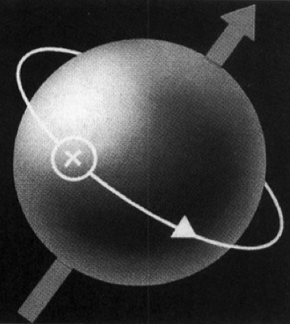
MRI原理——物质基础
磁化矢量
电流环路
原子核自旋
Source:
磁共振成像技术指南，杨正汉
Notes:
第一部分是MRI的物质基础。
这里有一个概念是原子核的磁化矢量。其实很简单。我们知道原子核是会自旋的。因为它表面带有正电荷，所以它旋转起来就会形成电流环路。我们高中学过，电流环路可以产生一定大小和方向的磁化矢量，服从右手定则。
这种磁化矢量就是核磁。
理论上人体组织中所有的磁性原子核都可以作为磁共振成像的对象，但一般用于人体磁共振成像的原子核为氢原子核，也就是一个质子。

Slide 4
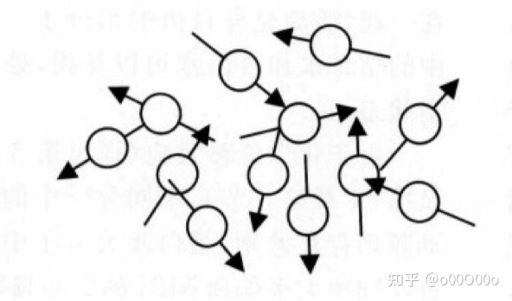
MRI原理——物质基础
小磁场无序排列
各磁分量抵消
进入主磁场前
Source:
磁共振成像技术指南，杨正汉
Notes:
现在我们考虑一块人体组织中的所有质子。因为每个质子都可以产生一个小磁场，这种小磁场的排列是随机无序的，每个质子产生的磁分量相互抵消，人体在自然状态下无明显磁性，没有宏观磁分量的产生。

Slide 5
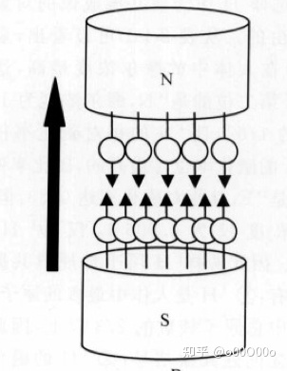
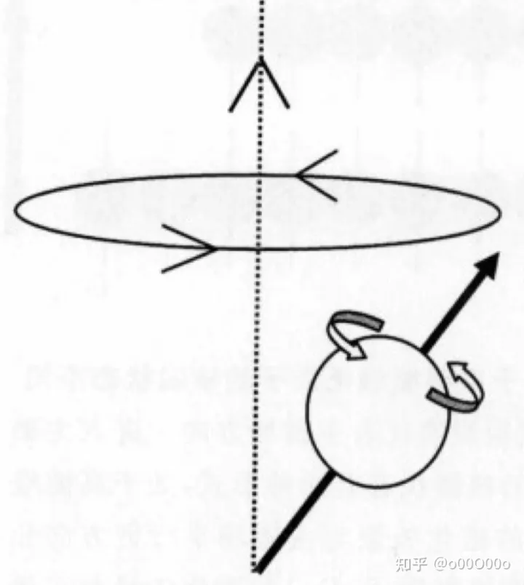
MRI原理——物质基础
磁分量平行
进动
进入主磁场后
Source:
磁共振成像技术指南，杨正汉
Notes:
我们知道当把一个小磁场房知道一个大磁场环境中，小磁场的磁力线将与大磁场的磁力线趋于平行。
当人体进入磁场后，人体组织里的质子产生的磁化矢量也会和主磁场平行。但是有两种排列方式，平行同向和平行反向。
这种现象与量子物理有关，两种核磁状态代表质子的能量差别：
平行同向的质子处于低能级，因此受主磁场束缚，磁分量的方向与主磁场方向一致
平行反向的质子处于高能级，能够对抗主磁场的作用，因此其磁分量尽管与主磁场平行但反向相反
由于处于低能级的质子略多于处于高能级的质子，进入主磁场后，人体组织内产生了一个与主磁场方向一致的宏观纵向磁分量。
实际上，进入主磁场后，无论是处于高能级还是低能级的质子，其磁分量并非完全与主磁场方向平行，而是总与磁场有一定的角度。质子除了自旋运动外，还绕着主磁场轴进行旋转摆动，我们把质子的这种像陀螺一样的旋转摆动称为进动。
进动频率的计算公式为 ω=γ⋅B，式中γ为磁旋比是一个常数，B为主磁场的场强。所以质子的进动频率与主磁场场强成正比。
由于进动的存在，质子自旋产生的磁化矢量可以分解为纵向和横向两个部分。纵向磁分量方向不变，横向磁分量以主磁场方向为轴作旋转运动。尽管每个质子都有横向磁分量，但各个质子的横向磁分量在360∘圆周中所处的相位不同，横向磁分量相互抵消，没有宏观横向磁分量产生。

Slide 6
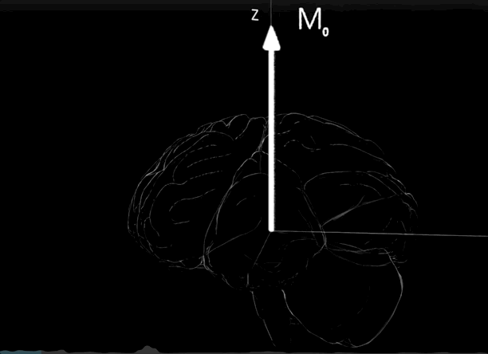
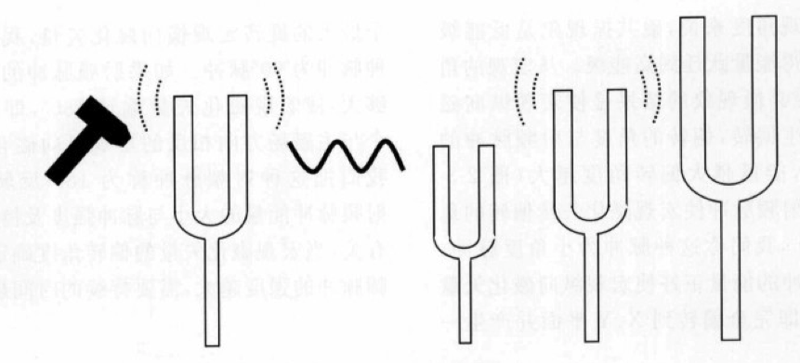
MRI原理——磁共振现象
射频脉冲
音叉共振
章动——螺旋倾倒
Source:
磁共振成像技术指南，杨正汉
核磁共振为何知道，老奇好好奇
Notes:
有了前面的物质基础知识，我们就可以开始了解磁共振现象了。
物理学上，共振被定义成能量从一个振动着的物体传递到另一个物体，而后者以前者相同的频率震动。共振的条件是相同的频率，实质是能量的传递。就像这个图里展示的音叉，敲击最左边的音叉只有右边第二个音叉会跟着振动。
现在我们给人体组织一个射频脉冲，射频脉冲这个概念其实很简单，就是一个固定频率的0-1信号。
如果这个射频脉冲的频率与质子的进动频率相同，那么射频脉冲的能量会传递给处于低能级的质子，处于低能级的质子获得能量后跃迁至高能级，我们把这种现象称为磁共振现象。
对于一个正在进动的质子，我们施加一个射频脉冲，磁分量会螺旋倾倒，这种运动叫做章动。

Slide 7
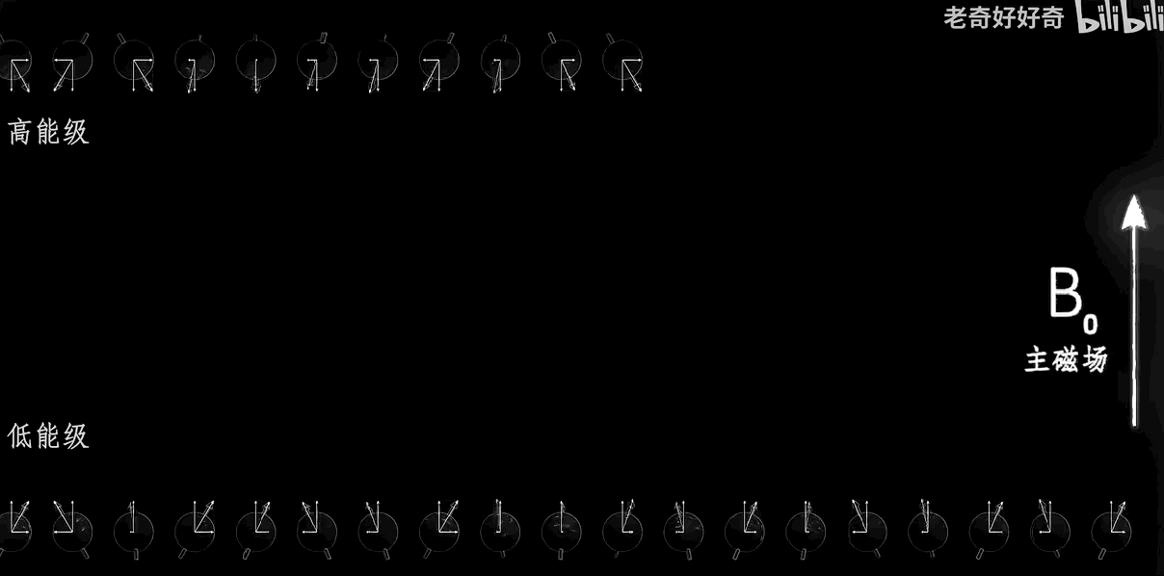
MRI原理——磁共振现象
Source:
核磁共振为何知道，老奇好好奇
Notes:
章动大家可能会觉得很抽象。其实看原理是直观的。量子力学规定了，加入脉冲能量和能级差相等，低能级质子就会吸收能量，跃迁至高能级。
所以射频频率与进动频率必须相等。这就是核磁共振所谓的共振。
这里我们施加一个射频脉冲，低能级的质子就会跃迁至高能级。
脉冲持续的时间越长，跃迁至高能级的质子越多，宏观纵向磁分量就会减少，等到两个能级的质子数一致，宏观纵向磁分量就消失了。

Slide 8
MRI原理——磁共振现象
射频脉冲
能级跃迁——纵向分量减少
章动——螺旋倾倒
相聚和——横向旋转分量增加
Notes:
原本每个质子进动的相位各不相同，所以横向磁分量相互抵消，宏观横向磁分量为0。因为脉冲对质子还有相聚和的作用，使得质子横向磁分量处于同一相位，所以产生了一个最大的旋转横向磁分量。
纵向磁分量消失，横向磁分量增加，二者叠加就是螺旋倾倒。

Slide 9
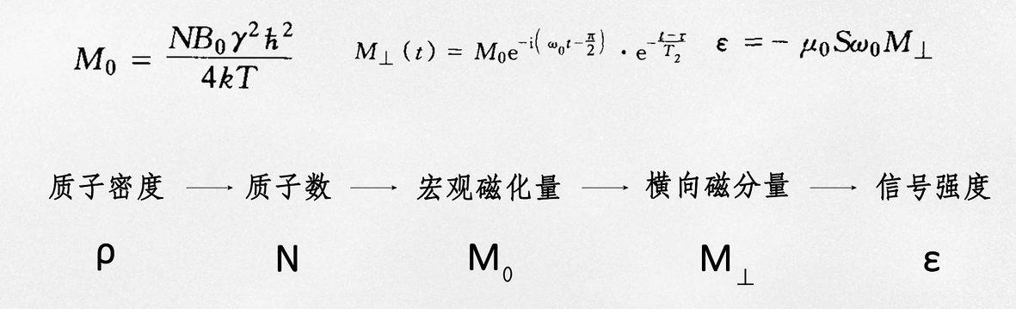
MRI原理——基石
Source:
核磁共振为何知道，老奇好好奇
Notes:
脉冲激发后组织中所产生的横向磁分量的大小与脉冲激发前的宏观磁分量大小有关。
而激发前磁分量大小与组织中的质子密度成正比。
质子密度越大，激发前纵向磁分量越大，激发后横向磁分量越大，切割接收线圈产生的电信号越强，信号强度经计算机处理后就得到对应位置的图像亮度。这样就可以区分质子密度高低不同的人体组织了。

Slide 10
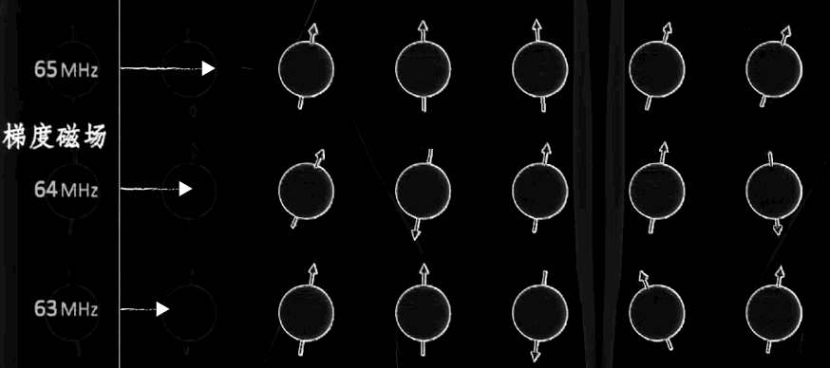
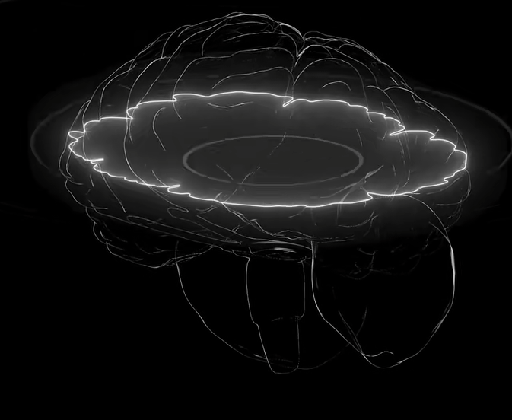
MRI原理——信号空间定位
选层
磁场方向
Source:
核磁共振为何知道，老奇好好奇
Notes:
对于三维磁共振成像来说，每采集一个磁共振信号，包含的是整个采集容积的组织信息。那么如何区分来自于层面或容积内各个不同位置上的信号呢？
对于一个三维图像，一个比较好的处理方法是先切片成二维图像。
那对于MRI来说，如何将三维图像切片呢？
前面提到，质子进动频率与其所在的外磁场成正比。那么我们可以在z轴上施加一个梯度磁场。
这个往上的箭头代表了磁场方向。横向的箭头长短代表了磁场的大小。
这样z轴上不同位置的切片磁场强度不同，切片中质子的进动频率也就不同。因为越往上磁场强度越大。所以这里上面的质子进动得快，下面的质子进动得慢。
现在，如果想得到z轴上某一位置的切片信号，就施加对应进动频率的脉冲信号，此时接收线圈就只会接收到该切片的信号。这一操作叫做选层。

Slide 11
MRI原理——信号空间定位
位置(x, y)的磁化分量
位置(x, y)在t时刻的相位
横向磁分量和质子密度成正比，而成像只需要知道质子密度的相对大小：
现在的问题是如何通过 还原出 ?
Notes:
现在我们可以得到整个三维图像中一个切片的磁共振信号。那么如何仅通过一个信号获取切片中各个位置的质子含量呢？
选层后，接收线圈得到的信号是二维切片中不同位置的叠加，信号可以用积分表示
m(x,y)是位置(x,y)处的横向磁分量，\phi(x,y,t)是位置(x,y)处在t时刻的相位。
因为横向磁分量和质子密度成正比，而成像只需要知道质子密度的相对大小，所以可以把m替换成质子密度。
现在的问题是如何通过S(t)还原出\rho(x,y)?

Slide 12
MRI原理——信号空间定位
另一个决定信号强弱的因素——相位：
在y方向上施加一个梯度磁场：
质子的进动频率变成：
y方向梯度磁场让质子旋转的角度：
同样在x方向施加梯度磁场：
两次相位累加产生的信号：
Notes:
可以看到除了质子密度，另一个决定信号强弱的因素是相位。
我们在y方向上施加一个梯度磁场，这是y方向上的磁场强度就变成这样。
磁场强度乘以磁旋比，质子的进动频率变成这样。
我们不看初始场强，可以看出y方向上的梯度磁场让质子旋转的角度是phi y
同样地，我们在x方向上施加梯度磁场，phi x是x方向上的梯度磁场让质子旋转的角度
两次相位累加产生的信号记为St

Slide 13
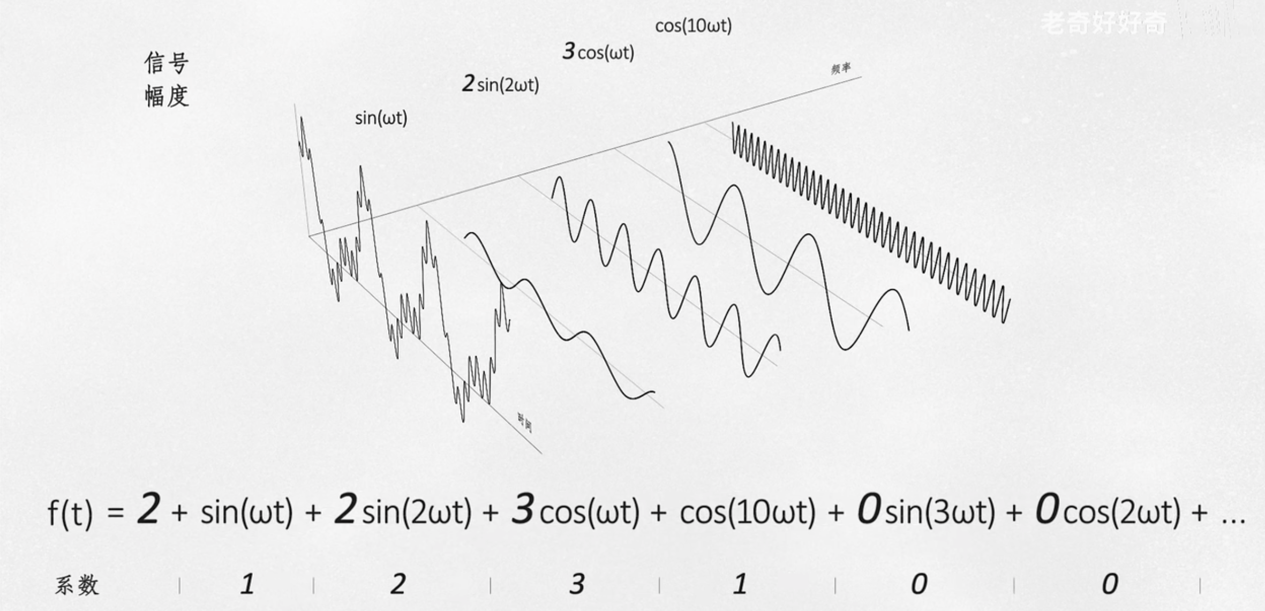
MRI原理——信号空间定位
一维傅里叶变换
Source:
核磁共振为何知道，老奇好好奇
Notes:
可能有同学之前没有接触过傅里叶变换。这里简单介绍一下。
傅里叶变换的物理意义就是把信号转化成无数个不同频率正弦信号的叠加。对于图中的这个周期信号，可以分解成四个正弦波。其他频率的正弦波可以认为系数是0.

Slide 14
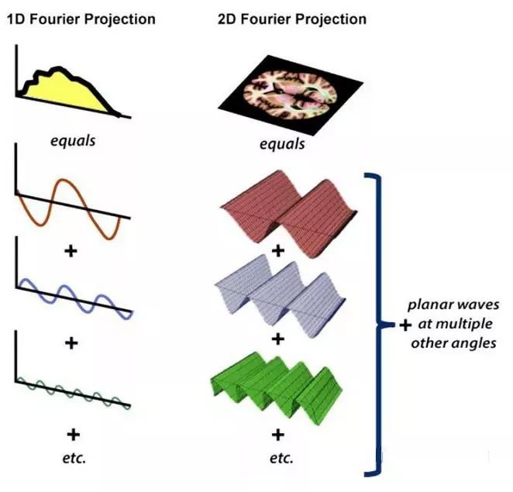
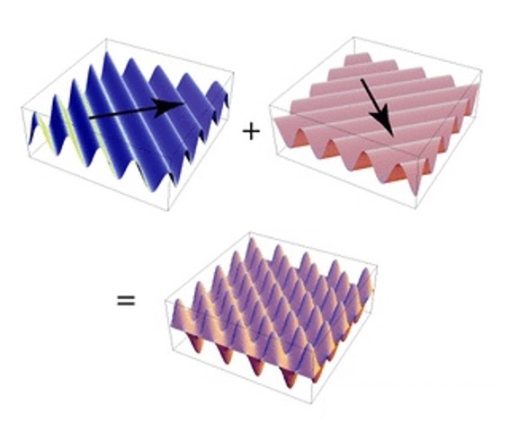
MRI原理——信号空间定位
二维傅里叶变换
Source:
2D Fourier transforms and applications , A. Zisserman
Notes:
一维傅里叶变换可以把一个一维信号分解成若干正弦函数的和。
我们可以把图像看做是一个二维的波。
灰度值大的地方是波峰，灰度值小的地方是波谷。
类比一下，我们可以用二维傅里叶变换可以将一个图像分解成若干个复平面波之和。

Slide 15
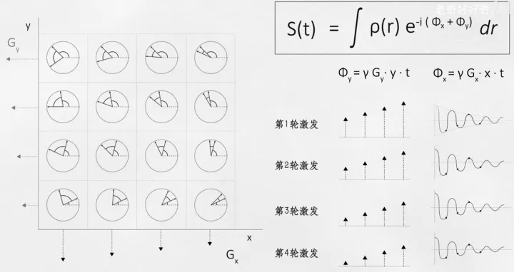
MRI原理——信号空间定位
两次相位累加产生的信号：
两维傅里叶变换：
Source:
核磁共振为何知道，老奇好好奇
Notes:
因为我们可以发现两次相位累加产生的信号和两维傅里叶变换产生的形式是一样的。
所以我们应该可以通过二维傅里叶反变换来得到rho x y。
但反变换要求u和v是两个正交维度，只有这样才能构建正交基。
那么这里的gamma Gx t和gamma Gy t正交吗？
我们可以通过采样方式构造出正交。
假如我们的要重建的图像是4x4的。我们先施加G_{y}，再关闭G_{y}打开G_{x}，对切片的信号进行采样四次，每个采样点的时间都不一样。然后再施加一个大小不一样的G_{y}，再关闭G_{y}打开G_{x}，再对信号进行四次采样。这样一共进行4轮激发，进行16次采样。
这样信号就由磁场梯度和时间两个变量决定的。两个不相干的变量就可以对应不同的维度，构成了正交基。

Slide 16
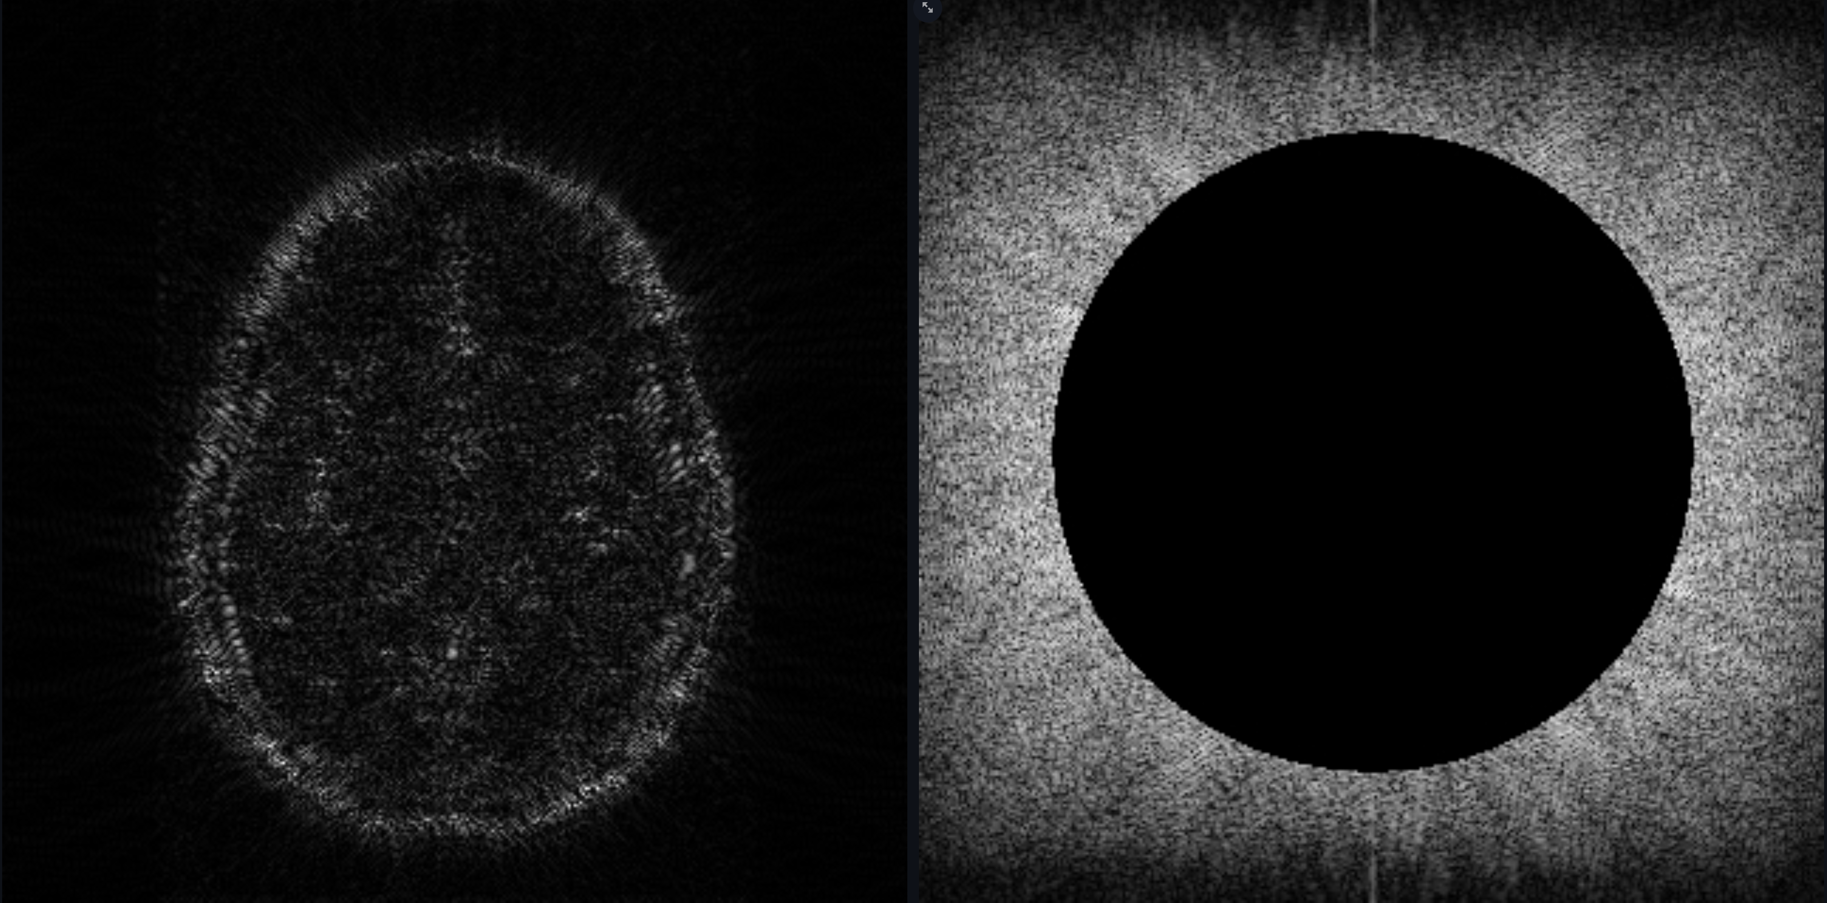
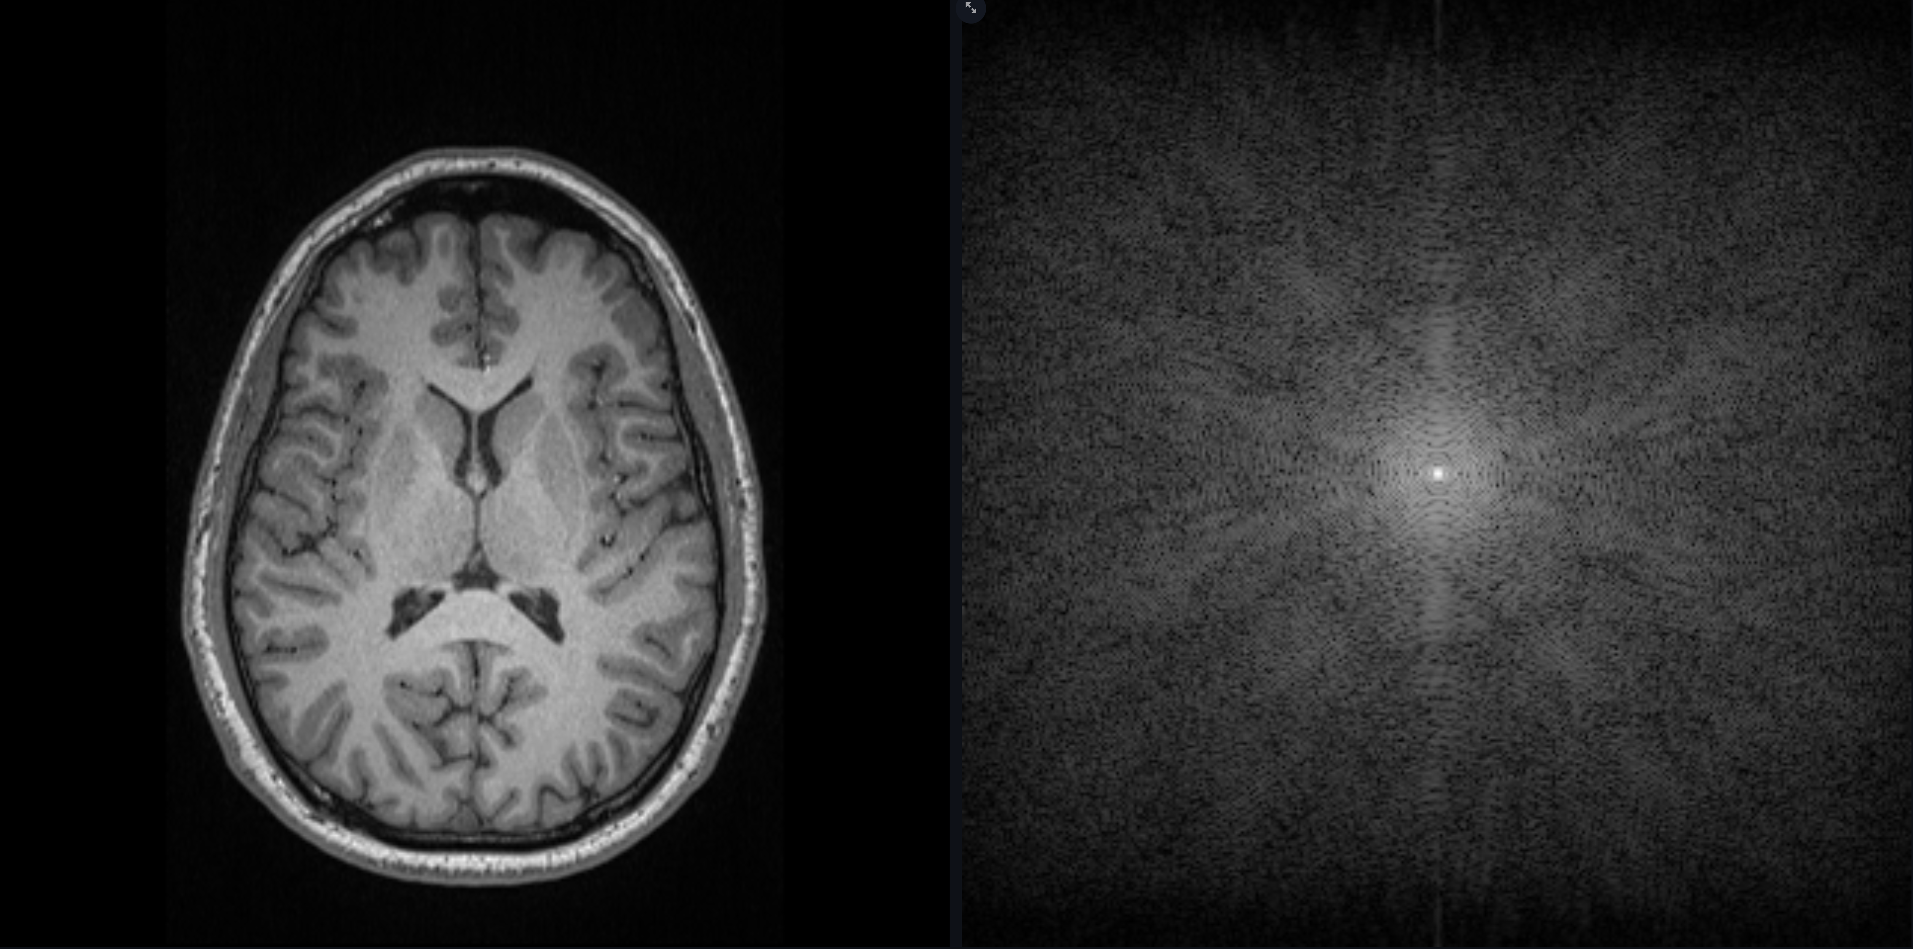
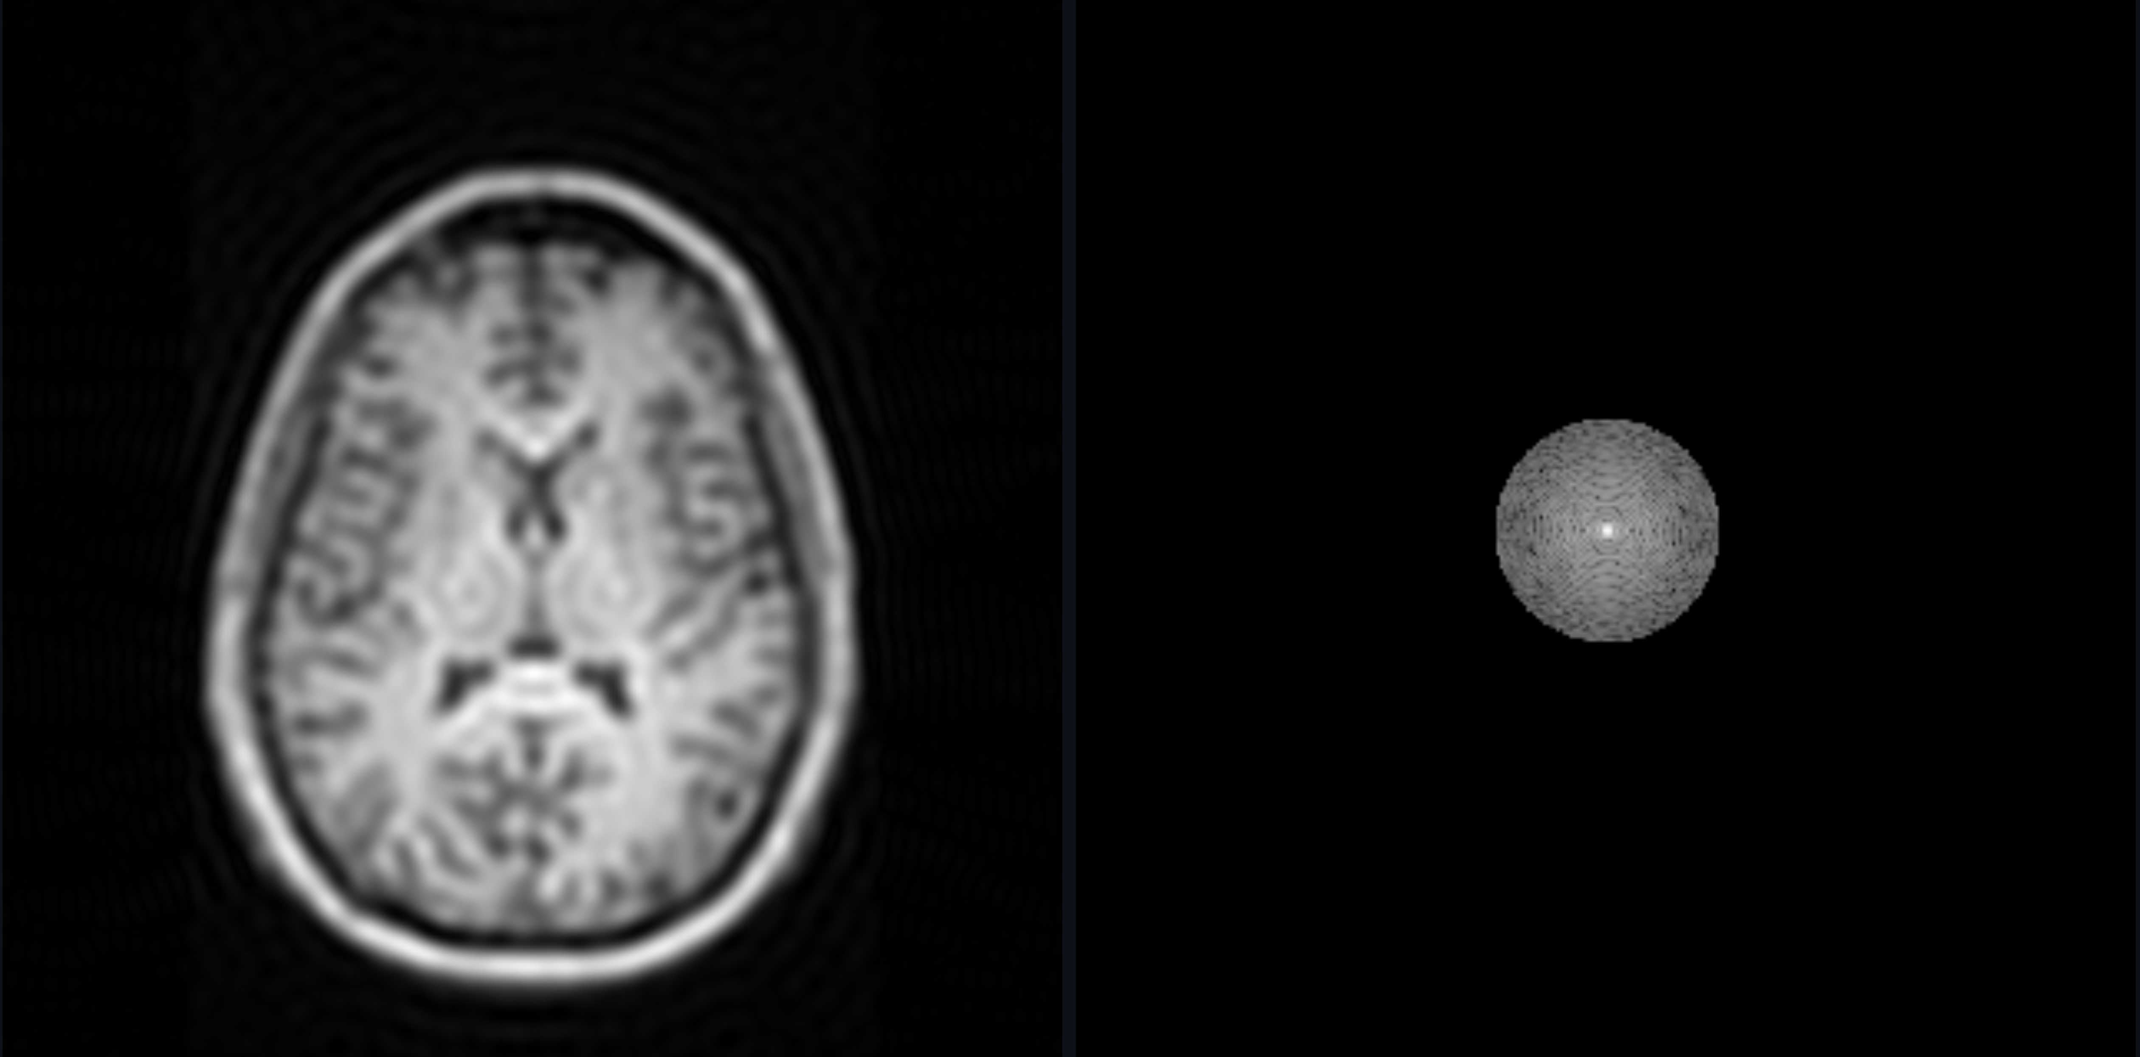
MRI原理——信号空间定位
K空间
让
信号可以写成空间频率域形式，也就是K空间
High pass filter
高频信息：细节
Low pass filter
低频信息：轮廓
Source:
K-space Explorer, birogeri
Notes:
我们把两个方向的gamma Gt 记为k，信号就可以写成空间频率域形式，也就是K空间。
因为前面是积分符号，所以每个K空间的数据点都包含有关最终图像中所有像素的空间频率和相位信息。
K空间中心为低频信息，主要决定图像的轮廓；K空间周围包含高频信息，决定图像的边缘和细节。
这里我们让这个k空间通过一个高通滤波器，低频信息全都被过滤掉了。可以看到得到的图像只有高频的信息。
通过一个低通滤波器，图像的高频细节被过滤掉了，变得更加模糊了。

Slide 17
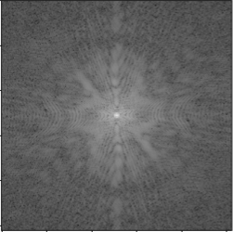
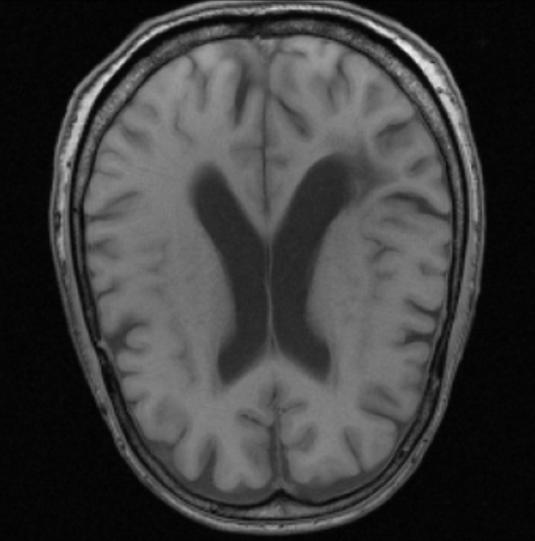
MRI重建——全采样
前向模型
=DFT( )
M x N
M x N
MN x MN
Fourier
Encoding
Matrix
MN x 1
…
=
…
MN x 1
k
=
E
.
x
Notes:
所以从人体各位置质子密度到K空间的这个傅里叶变换，我们称为前向模型。
因为计算机只能处理离散的值。如果我们有一张大小为MxN的图像，我们可以通过一个离散傅里叶变换，把它变换到k空间。K空间的大小也是MxN。
我们可以把K空间和图像拉伸成两个向量，分别记作k和x，长度都为MxN。
上面这个离散傅里叶变换的过程可以通过一个傅里叶编码矩阵E来进行，矩阵大小是MNxMN。

Slide 18
MRI重建——全采样
逆问题
在MRI重建场景下，我们得到的是k空间数据，要求原始图像x
=iDFT( )
实操中，我们并不会求E的逆，而是用FFT算法
矩阵求逆复杂度：O(N^3)
快速傅里叶变换复杂度：O(NlogN)
Notes:
在MRI重建场景下，我们得到的是k空间数据，要求原始图像x
所以重建其实是从k空间得到图像的过程，是前向模型的一个逆问题。
所以我们可以用离散傅里叶逆变换来把k空间转换为图像。
也等同于对傅里叶编码矩阵E求逆再乘以k。
但实际中因为复杂度的问题，我们不会直接求逆，而是用快速傅里叶变换。

Slide 19
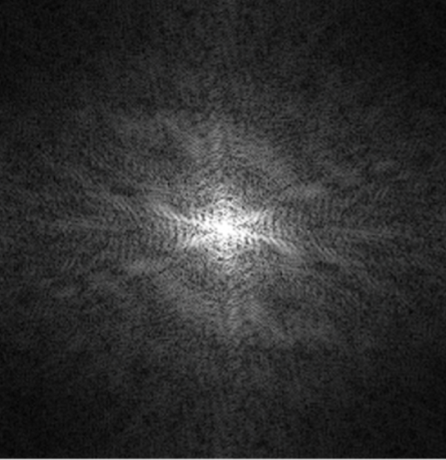
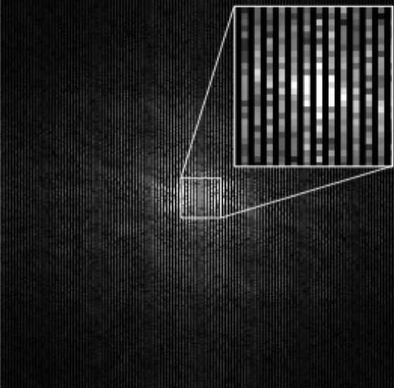
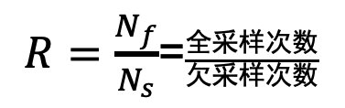
MRI重建——欠采样
为什么需要欠采样？
得到256x256大小图像所对应的k空间：
改变256次梯度磁场
激发256次射频脉冲
得到256个信号
对每个信号采样256次
需要加速
减少采样次数
$R=\frac{N_{f}}{N_{s}}$=$\frac{全采样次数}{欠采样次数}$
Source:
Basic Principles of MRI Reconstruction, Claudia Prieto
Notes:
然后我们开始进入欠采样的部分。
首先介绍我们为什么需要欠采样。
磁共振图像要求一般最低是256x256像素。根据我们前面讲的采样过程，那就需要改变256次G_{y}，激发256次射频脉冲，得到256个信号，对每个信号采样256次。
这样是很慢的。如果大家做过磁共振的话就知道，做一次可能要几个小时。
所以我们需要做欠采样，减少采样次数来加速成像过程。
这里我们把全采样和欠采样次数的比值叫做加速倍数R

Slide 20
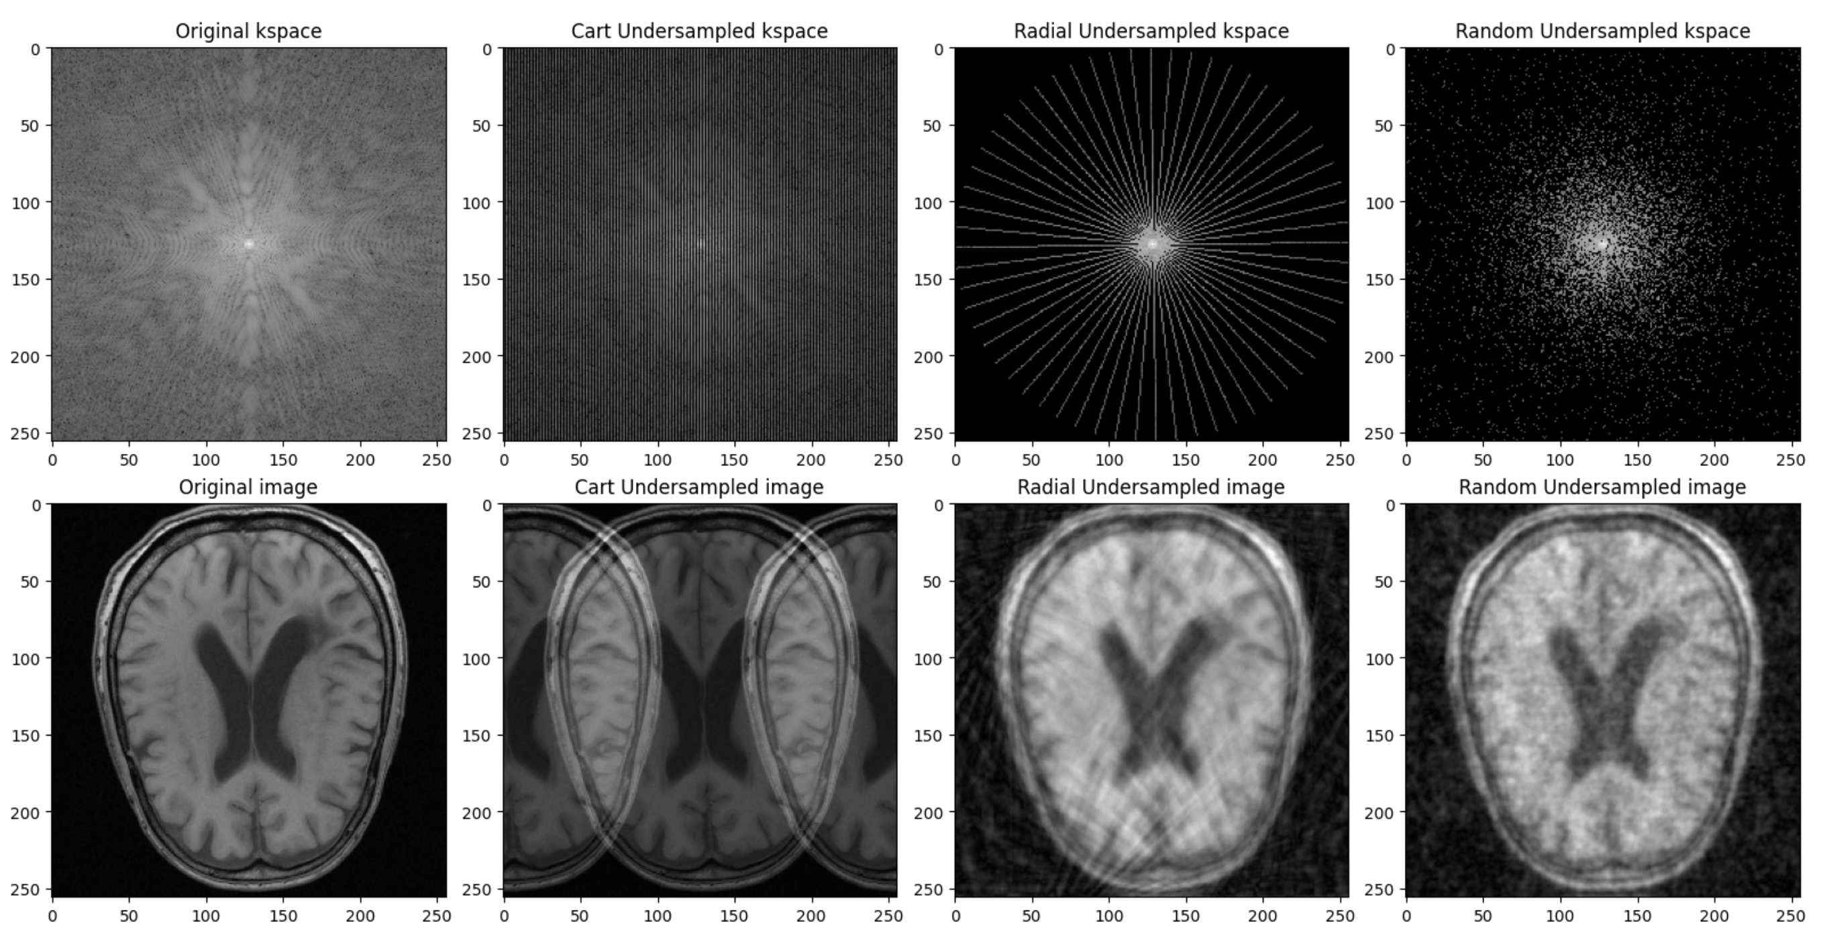

MRI重建——欠采样
不同采样轨迹和对应的图像
K空间欠采样
图像混叠
Notes:
当然我们减少了样本点肯定会带来信息损失。
我们有不同的欠采样方法。比如说这里展示的有笛卡尔轨迹，放射性轨迹，还有随机轨迹。
这些不同采样的k空间通过傅里叶变换可以得到下面的图像。
我们可以看到，由于奈奎斯特采样定律。这些图像都有不同程度的混叠。

Slide 21
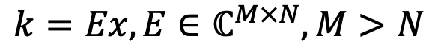
MRI重建——欠采样
欠采样使线性方程组变成欠定的
=
x
=
x
$$k=Ex, E∈ℂ^{M×N}, M>N$$
有无数的x满足k=Ex
如何找x？——最小二乘法
有解析解:
Moore-Penrose pseudo inverse
E是病态的——解对噪声敏感
Notes:
欠采样实际上会减少我们的观测值，使我们的傅里叶编码矩阵变矮。
也就是未知数不变但是方程变少。会有无数的x满足k=Ex。
那在这种情况下我们可以用最小二乘法来找x。是可以得到解析解的，就是E的伪逆乘以k。
但是这里有问题就是E是病态的。病态的意思就是解对于噪声很敏感，对E或者k进行微小的扰动，x就会有很大的变化。
这在现实中肯定是不行的。因为磁共振仪器采集到的信号肯定是有噪声的。
\hat{x} = \underset{x}{\mathrm{argmin}}\, ||Ex-k||_{2}^{2}
\hat{x} = E^{+} k
E^{+} = (E^{H}E)^{-1}E^{H}

Slide 22
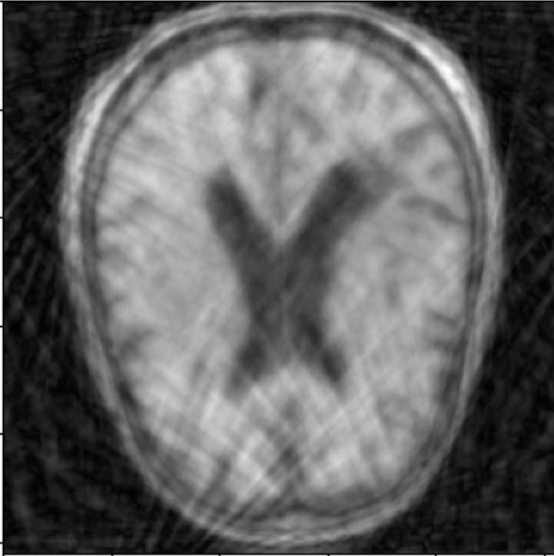
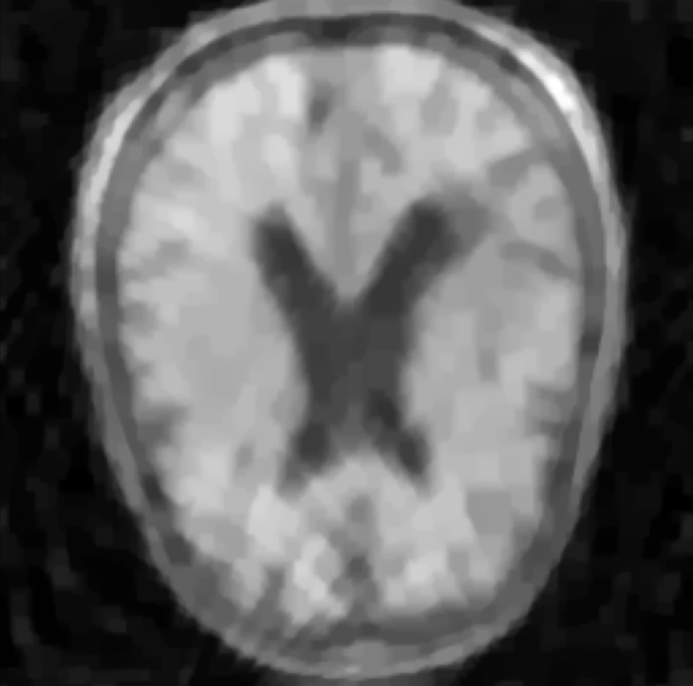
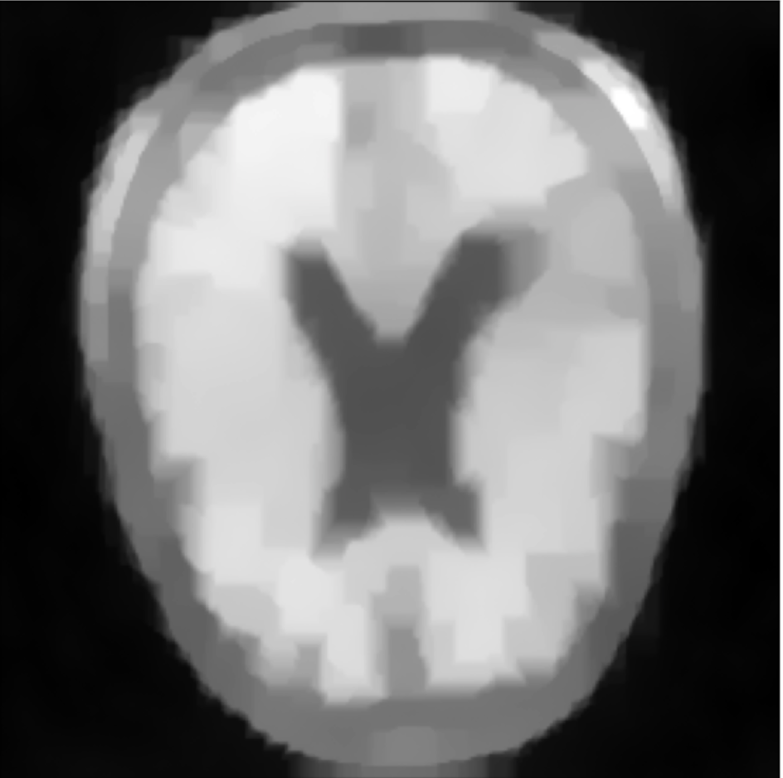
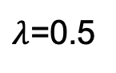
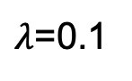
MRI重建——全变分重建
引入正则化项
全变分重建——平滑先验
R(x) —— L1, L2, TV, etc.
$λ$=0.1
$λ$=0.5
iters=1000
Notes:
为了解决噪声的问题，可以引入正则化项，根据先验知识让重建后的图像满足一些好的性质，提高解对于噪声的鲁棒性。这里的正则化项比较常见的就有L1，L2，全变分。
这里全变分的基本思想是，如果图像的细节有很多高频信息（如尖刺、噪点等），那么整幅图像的梯度幅值之和（全变分）是比较大的，如果能够使整幅图像的梯度之和降低，就达到了去噪的目的。
上面这个式子就是 TV Loss，在优化模型时加上 TV Loss 作为惩罚项可以使生成的图像更加平滑。虽然可以去除噪声，但也会使边界模糊,高频细节消失。
这里我用全变分正则化迭代1000轮，系数分别为0.1和0.5。可以看到虽然可以去除伪影，但是也会把图像的高频细节去除。
R_{TV}(x) = \sum_{i,j} |x_{i+1,j} - x_{i,j}| + |x_{i,j+1}-x_{i,j}|

Slide 23
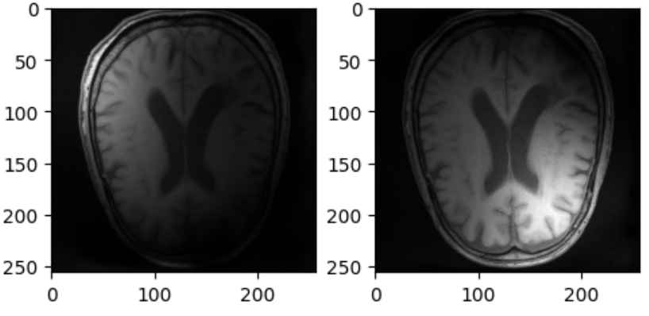
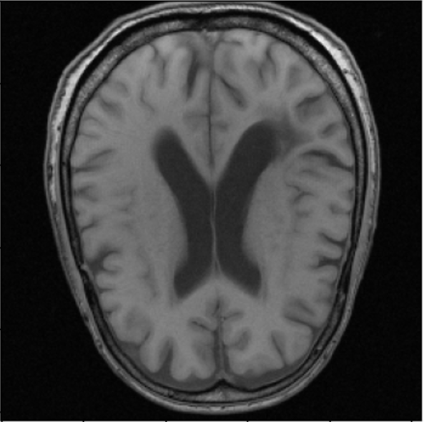
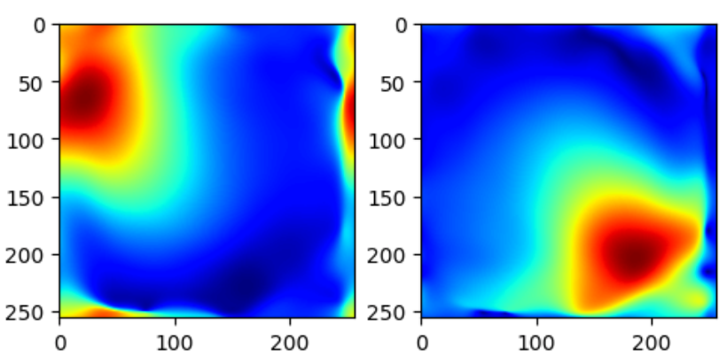
MRI重建——平行成像
两个线圈分别采集到的图像
多线圈
线圈敏感度
平行成像加速重建算法：
图像域：SENSE
K空间：GRAPPA
Notes:
现在我们介绍平行成像的概念。
平行成像实际上是用多个线圈来接收磁共振信号。比如在这张图里，左上和右下两个椭圆形就代表了两个线圈。这两个线圈相互独立，都能收集一部分信号。
这两个线圈分别采集到的图像是这样的。我们可以看到，对于左上角的线圈，图像的左上角更亮。然后对右下角的线圈右下角更亮。
所以这里我们就可以引入线圈敏感度的概念。线圈对不同空间位置磁共振信号的敏感程度就是线圈敏感度。每一个线圈对于靠近线圈部分的成像物体敏感度最高。随着距离增加敏感度下降。所以这里两张图代表的就是这两个线圈的敏感度。
因为有多个线圈同时独立地观察物体。所以本质上我们的观测变多了，这就可以帮助我们加速磁共振图像重建。
所以下面我会介绍两种平行成像的重建算法。SENSE主要是在图像域进行重建，然后GRAPPA是在k空间重建。

Slide 24
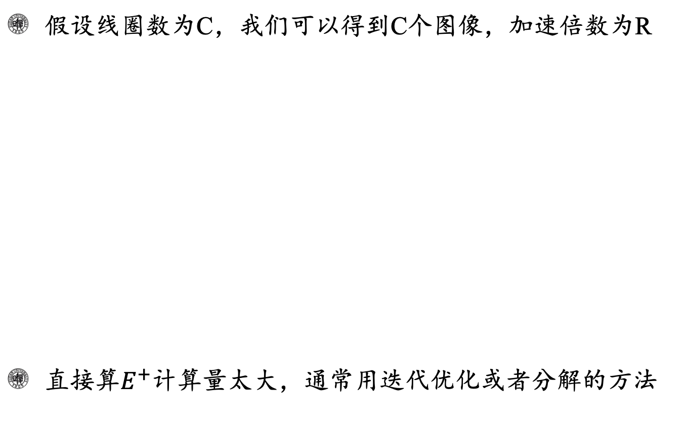
MRI重建——SENSE算法
假设线圈数为C，我们可以得到C个图像，加速倍数为R
直接算$E^{+}计算量太大$，通常用迭代优化或者分解的方法
CMN/R x MN
Fourier
Encoding
Matrix
CMN/R x 1
…
=
…
MN x 1
k
=
E
.
x
Notes:
我们还是按照之前的想法，把图像和K空间拉伸成向量。假设有C个线圈的话，我们就可得到C个图像，所以k的维度是CMN，E的大小是CMNxMN。然后因为欠采样加速，加速倍数是R，我们的观测变少了。K的维度是CMN/R，E的大小是CMN/RxMN。
这里如果我们的线圈个数不够，C<R, 这个编码矩阵仍然是欠定的，存在无数个解。
如果C>R，编码矩阵是超定的，只能找到近似解。
这里我们要恢复x，直接计算编码矩阵的伪逆计算量太大，通常用迭代优化或者分解的方法来减少计算量。

Slide 25
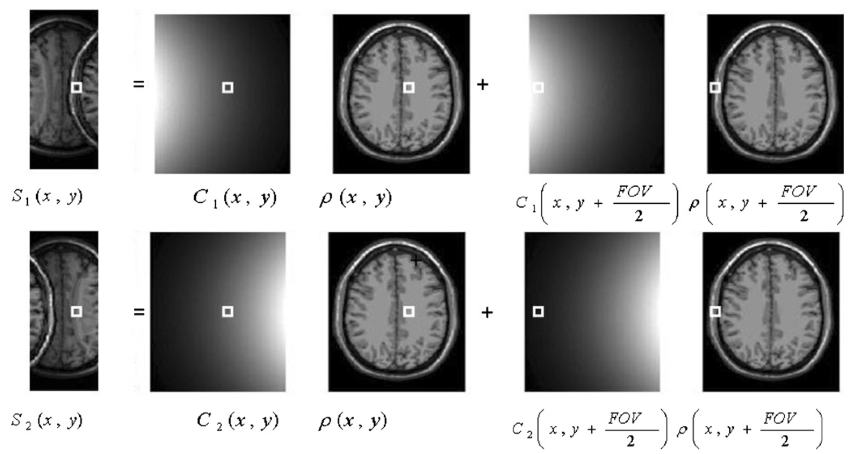
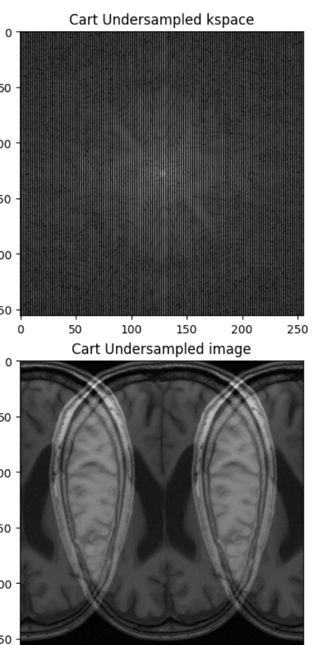
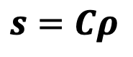
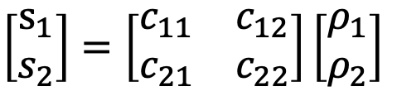
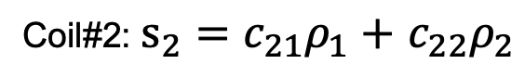
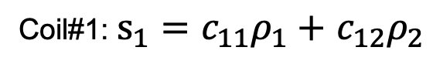
MRI重建——SENSE算法
对于均匀的笛卡尔采样，两个线圈，二倍加速
将大问题分解成多个小问题
把MxN维的问题分解为(MxN)/2个2维问题
Coil#1: $s_{1}=c_{11}ρ_{1}+$ $c_{12}ρ_{2}$
$$\left[\begin{matrix}s_{1} \\ s_{2}\end{matrix}\right]=\left[\begin{matrix}c_{11} & c_{12} \\ c_{21} & c_{22}\end{matrix}\right]\left[\begin{matrix}ρ_{1} \\ ρ_{2}\end{matrix}\right]$$
Coil#2: $s_{2}=c_{21}ρ_{1}+$ $c_{22}ρ_{2}$
解一个线性方程组可以得到两个点的值
$$s=Cρ$$
Source:
Parallel magnetic resonance imaging， David J Larkman
Notes:
这里就介绍了基于分解的方法。分解的方法只针对这种均匀的笛卡尔采样。这种采样会带来这样的图像混叠。
这种混叠是线性的。可以看到这张图。左侧是两个线圈采集到的图像，分别用s1和s2代替。右侧是原始图像对应点和线圈敏感度的加权和。用rho代表原始图像，用c代表线圈敏感度。
如果我们是两倍加速的话。对于一个线圈采集到的图像，可以看做是原始图像两个位置点的加权和。
可以表达成两个线性方程。那这个方程组可以写成矩阵的形式。我们解出这个方程组就可以得到原始图像中两个点的值。
所以这种方法的本质就是把一个大问题分解成多个小问题。在这里就是把一个MxN维的大问题，分解成(MxN)/2个2维的小问题，能显著地减少计算量。

Slide 26
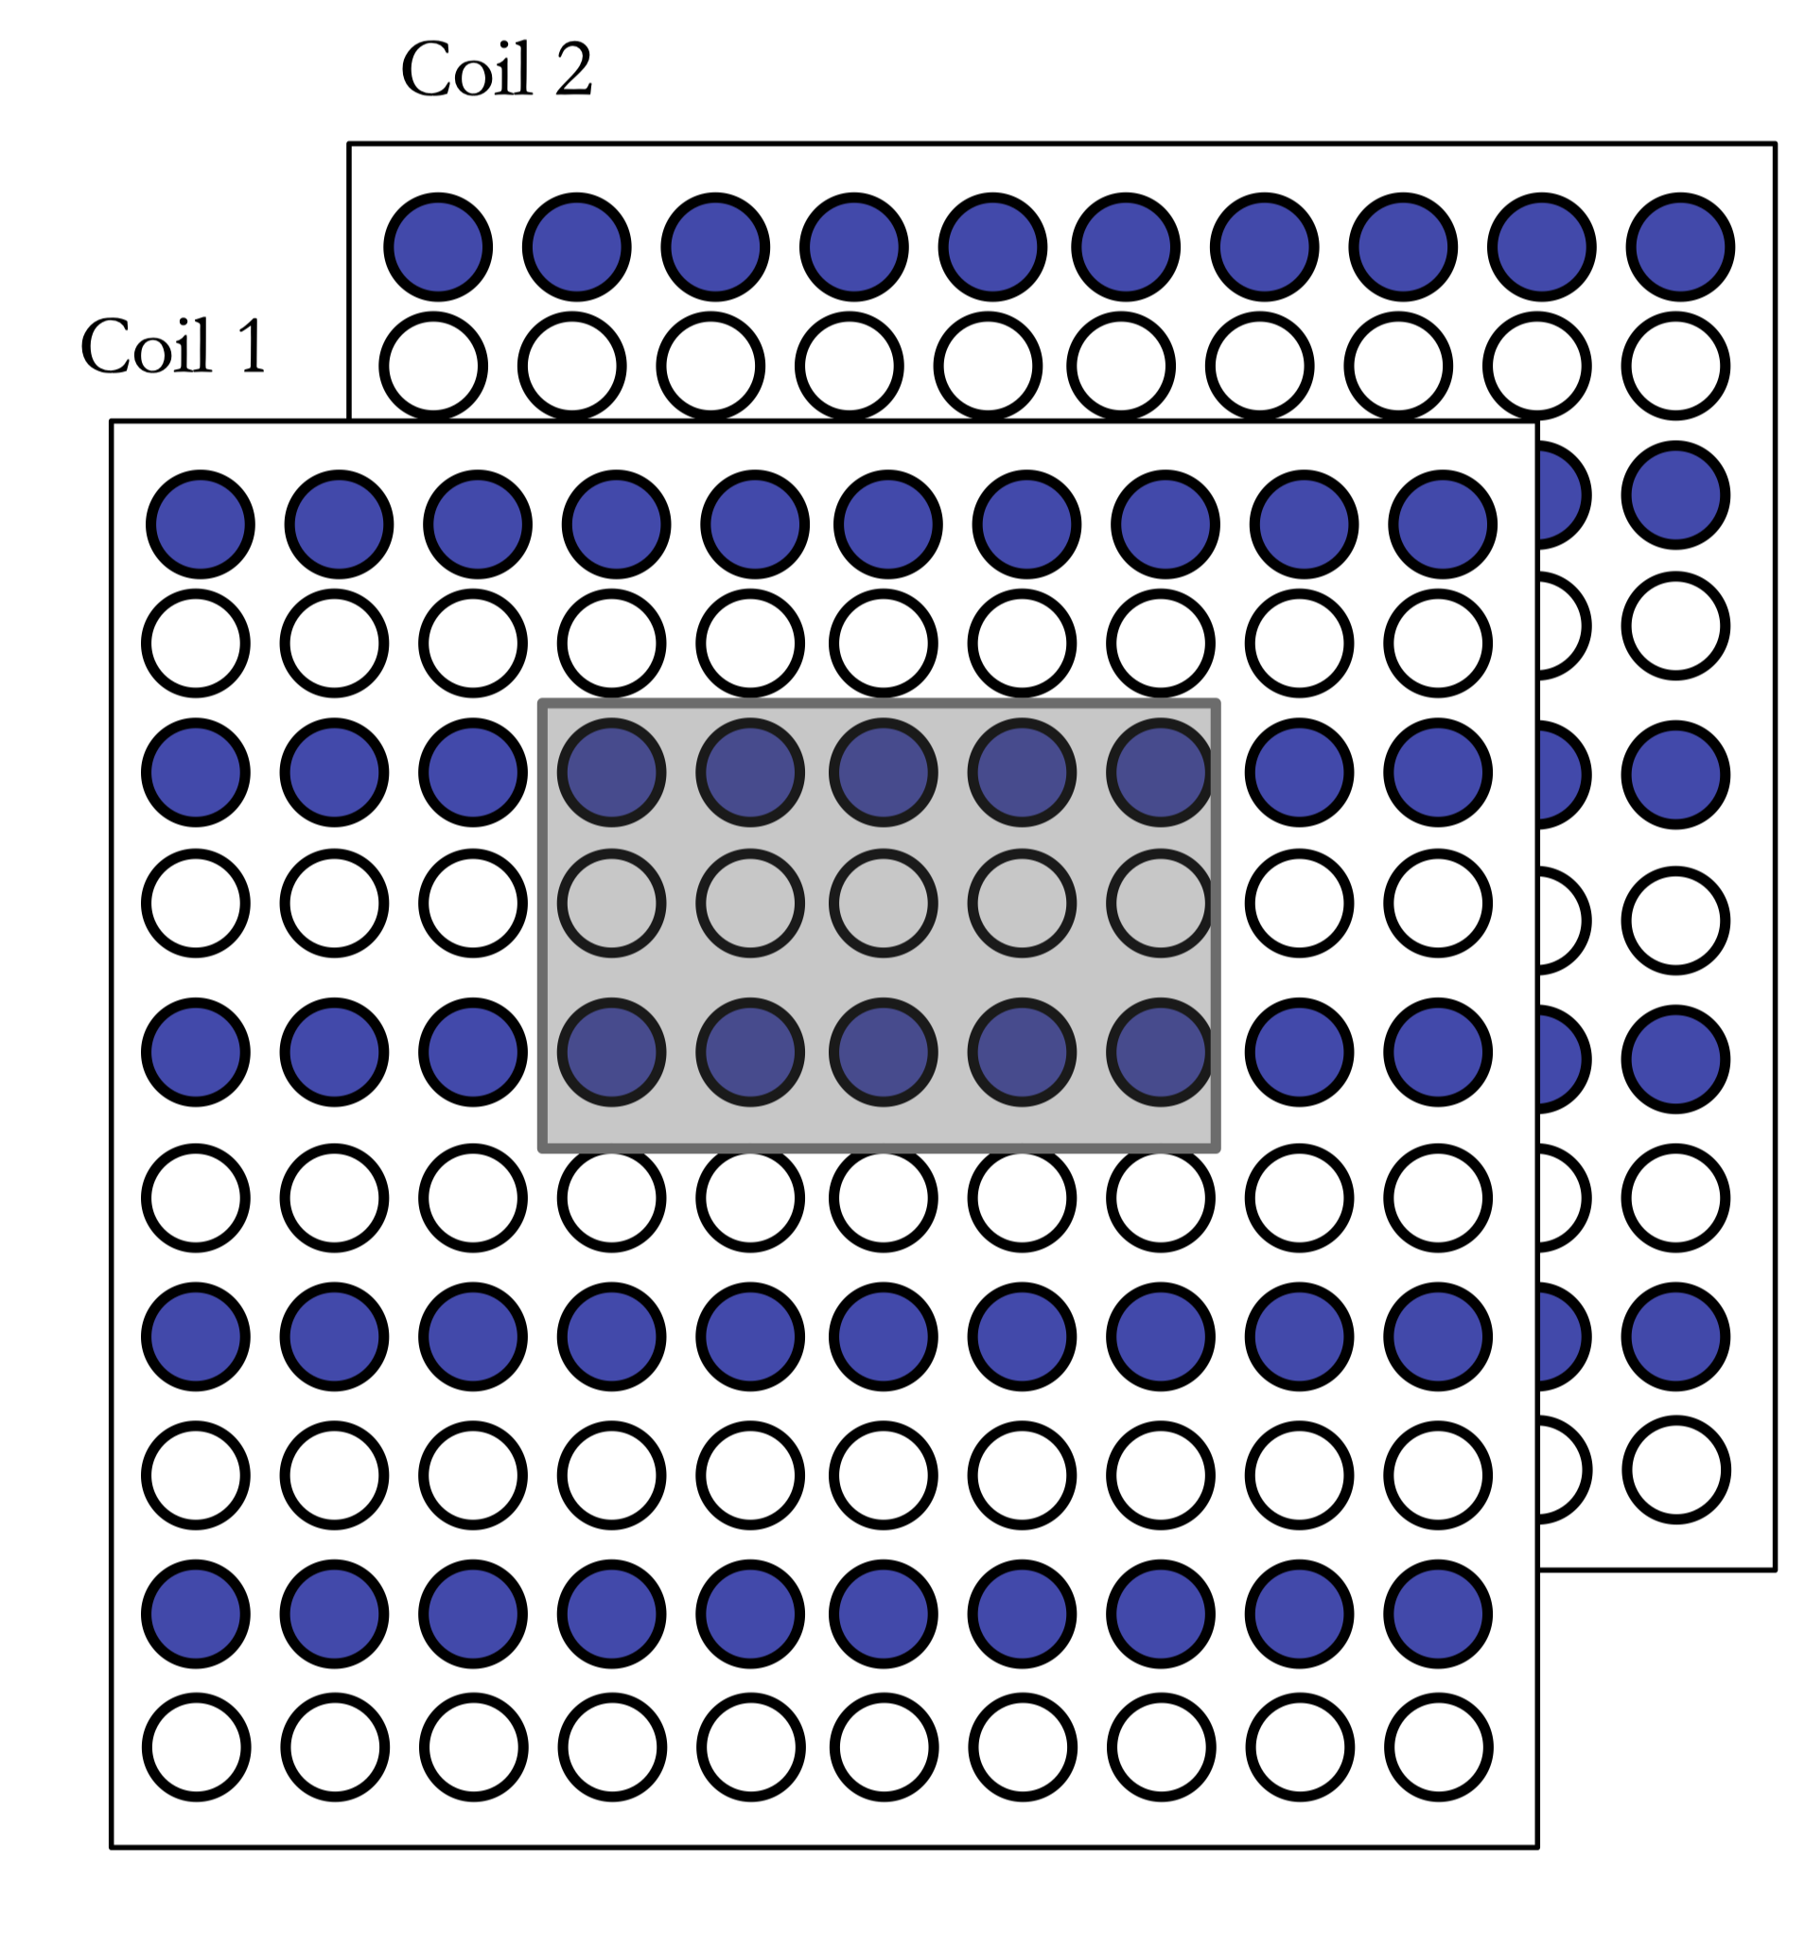
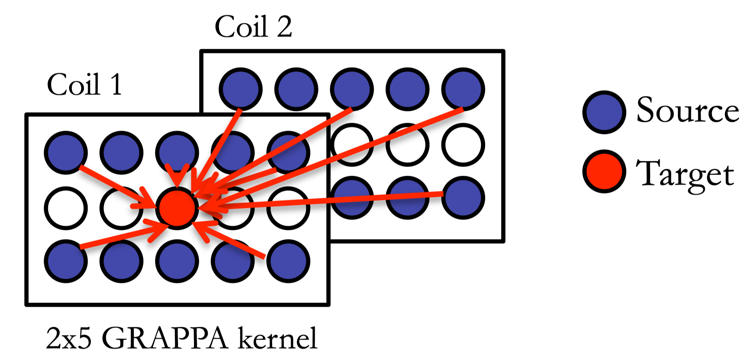
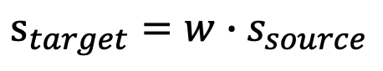
MRI重建——GRAPPA算法
用邻近已知K空间采样点的线性组合估计未采样点的值
$$s_{target}=w∙s_{source}$$
Source:
Basic Principles of MRI Reconstruction, Claudia Prieto
Notes:
然后就是GRAPPA算法的介绍。GRAPPA算法其实也非常简单。我们刚刚看到的sense算法是在图像域上的操作。那GRAPPA的本质就是在K空间上插值。
对于这种均匀的笛卡尔采样，我们用邻近已知K空间采样点的线性组合来估计未采样点的值。
比如这张图上，对于一个未采样点，我们选定一个大小为2x5的区域。将两个线圈中这个区域内的已采样点做一个线性组合，就得到了未采样点的值。
那这里的权重w如何得到呢？

Slide 27
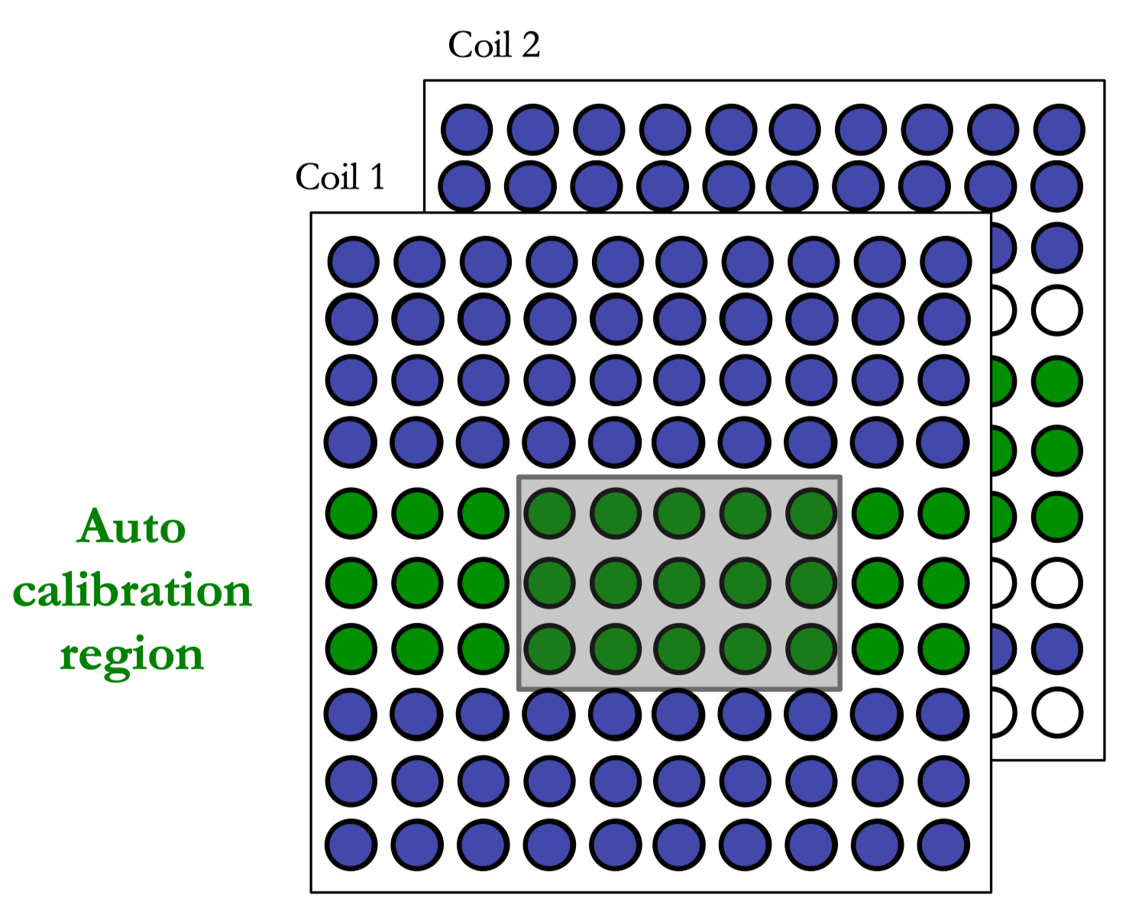
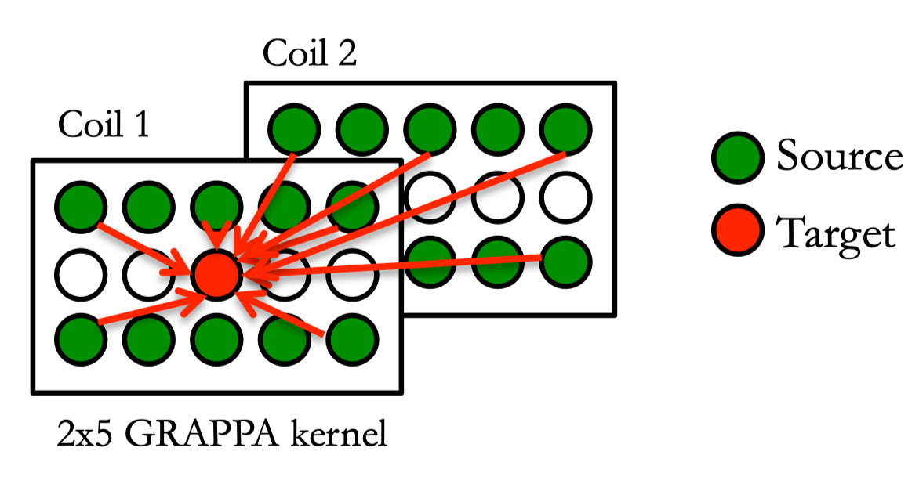
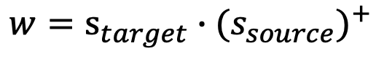
MRI重建——GRAPPA算法
权重w用自校准区域的信号估计——source和target都已知
$$w=s_{target}∙{{(s}_{source})}^{+}$$
Source:
Basic Principles of MRI Reconstruction, Claudia Prieto
Notes:
其实也很简单，就是用自校准区域的信号估计权重。自校准区域内的source和target都是已知的。

Slide 28
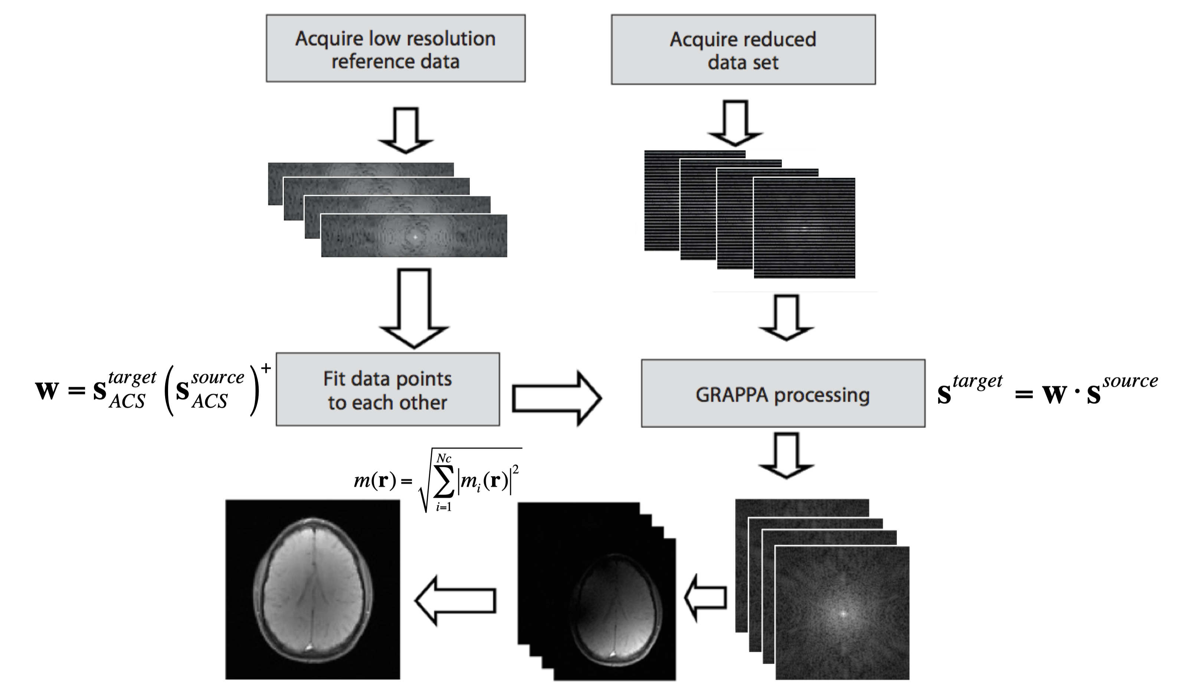
MRI重建——GRAPPA算法
GRAPPA整体框架
Source:
Basic Principles of MRI Reconstruction, Claudia Prieto
Notes:
所以grappa的整体框架就是这样的。先用自校准区域的信号估计w，再用w和已采样点做线性组合对k空间进行插值。然后将k空间变换到图片域。再将不同线圈的图像结合起来得到最终的图像。

Slide 29
代码demo演示

Slide 30
目录
MRI原理
物质基础
磁共振现象
磁共振成像基石
磁共振信号的空间定位
MRI重建
全采样
欠采样
全变分重建
平行成像
SENSE算法
GRAPPA算法
Notes:
大家好，前面我们已经讲了一些比较早期的并行成像的方法。

Slide 31
目录
MRI重建
KIPI：10min
信号采样 + 奈奎斯特采样定律: 5min
压缩感知: 10min
小波变换: 10min
基于稀疏小波的并行重建方法:15min
代码：10min
Notes:
下面我会首先简单介绍一个2023年发表在MRM上的一篇结合 k 空间和图像空间的并行成像工作（KILI）。
接着我近年在信号领域比较热门的压缩感知理论和基于稀疏小波变换的磁共振并行重建，最后讲解一下小波变换重建的代码。
大家可以随时提问

Slide 32
结合k空间和图像空间并行成像方法（KIPI）
Notes:
KIPI主要针对需要再不同序列参数下重复采集图像的MRI方法本文提出了采用联合k空间和图像空间并行成像（KIPI）的自动校准技术进行加速CEST序列的采集。

Slide 33
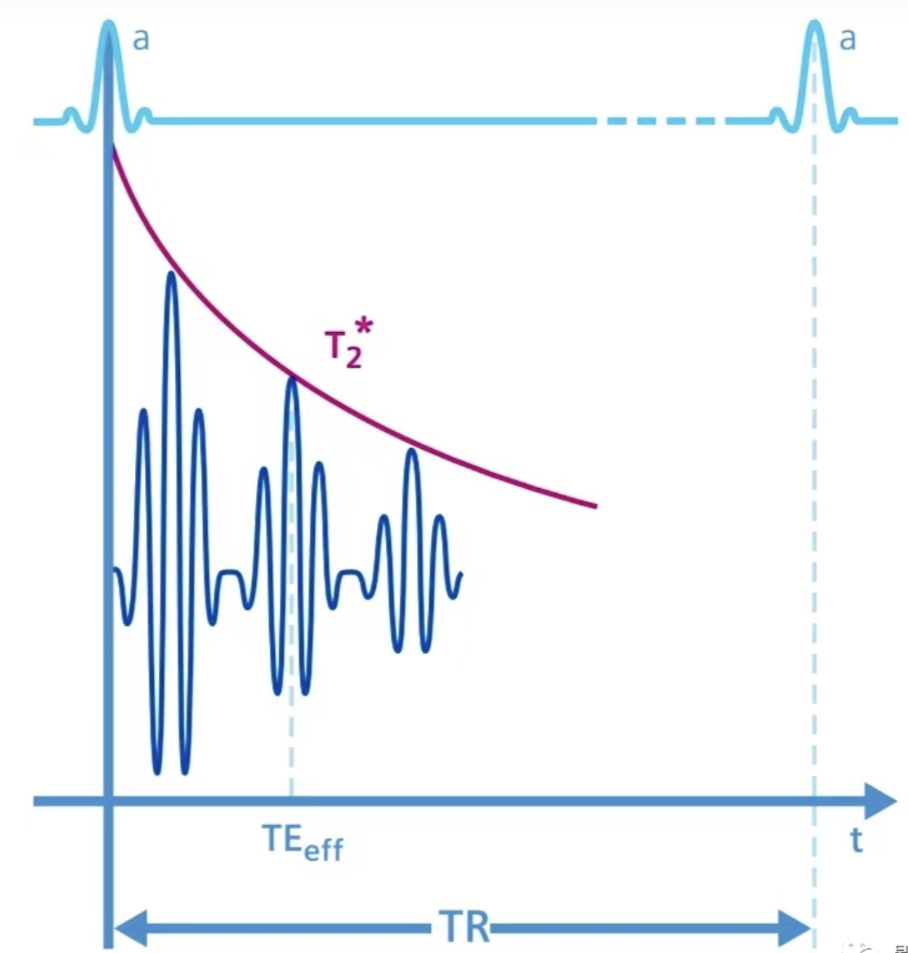
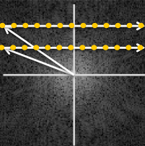
结合k空间和图像空间并行成像方法（KIPI）
理论：多回波磁共振扫描序列
缺点1：T2 Blurring
Zu T, ..., Joint K‐space and Image‐space Parallel Imaging (KIPI) for accelerated chemical exchange saturation transfer acquisition. Magnetic Resonance in Medicine, 2023
Notes:
多回波CEST-MRI是一种改进的CEST成像技术，旨在检测生物组织中化学交换效应，使其更适合于各种研究和临床应用。然而针对这种成像技术的重建方法要针对这类序列的两个主要缺点进行设计（我们下面会进行介绍）。
首先我们看一下多回波磁共振扫描序列。再一次脉冲激发下，人体会产生一系列的回波信号，每个回波采集 k 空间的一行信号。从左图可以可以看出这个信号会逐渐衰减。这样的采集方式会存在一些缺点 1：当以中心视图排序进行 k 空间的采集时候（也就是说我们现在及中间的低频信号，在采集上下的高频信号），那么后采集到的高频信号便会衰减，相当于低通滤波。导致图像出现伪影/模糊，称为 T2 bluring。

Slide 34
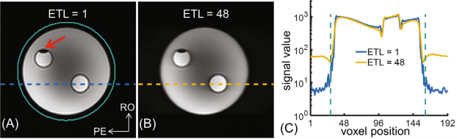
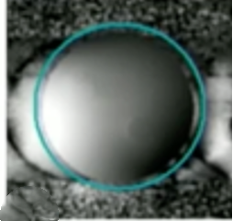

结合k空间和图像空间并行成像方法（KIPI）
缺点2：Signal leakage
信号泄露导致背景区域存在信号，线圈敏感度估计时候发生错误估计。
Zu T, ..., Joint K‐space and Image‐space Parallel Imaging (KIPI) for accelerated chemical exchange saturation transfer acquisition. Magnetic Resonance in Medicine, 2023
Notes:
多回波序列还有第二个缺点：信号泄露（Signal Leakage）。信号泄露通常是由于多频率成像或化学交换饱和转移成像（CEST-MRI）中的交叉干扰引起的。这种情况发生时，信号从一个频率或成分"泄漏"到另一个频率或成分，可能导致图像中的伪影或不准确的测量结果。
图像A是没有信号泄露的图像，图像B是信号泄露的图像。那么在同一空间位置，如图虚线所示，黄色的虚线的信号值会出现异常，也就是说在目标水膜外面的背景区域也出现信号。这样会使得线圈敏感度估计错误，从而导致 SENSE 重建的结果变差。可以看到图D和图G分别为SENSE重建的结果，其中有信号泄露的图像重建结果更差，其残差图更明显，如图H

Slide 35





结合k空间和图像空间并行成像方法（KIPI）
理论：信号泄露会损害SENSE
$$A=\frac{目标图像}{观测图像}$$
观测图像 = 目标图像+ 信号泄露伪影
ETL=1
ETL=48
信号泄露伪影$=0$
观测图像$≈$目标图像
信号泄露伪影$≠0$
观测图像$≠$目标图像
Zu T, ..., Joint K‐space and Image‐space Parallel Imaging (KIPI) for accelerated chemical exchange saturation transfer acquisition. Magnetic Resonance in Medicine, 2023
Notes:
我们可以简单分析一下观测图像和目标图像之间的关系：也就是说观测图像 = 目标图像+ 信号泄露伪影。当回波链长较小时，信号泄露伪影几乎不存在，此时观测图像和目标图像相同；当回波链长度较大时，此时观测图像和目标图像有较大的差异。我们在这里定义像素级的矫正因子A为目标图像和观测图像的比值（后面我们会用到A）。

Slide 36
结合k空间和图像空间并行成像方法（KIPI）
CEST重建时需要解决的两个问题
1. T2 Blurring
2. Signal leakage
在 CEST 成像中从同一体积获取多个帧，这意味着线圈灵敏度和 T2 decay相关的伪影基本上不会在帧之间发生变化。
思路：通过低倍欠采样的frame估计sensetivity map和correction map，并应用于其他高倍欠采样的frame。
Zu T, ..., Joint K‐space and Image‐space Parallel Imaging (KIPI) for accelerated chemical exchange saturation transfer acquisition. Magnetic Resonance in Medicine, 2023
Notes:
前面我们讲了CEST序列采集图像的时候可能遇到的两个问题。首先，CEST是一个4D的图像，从同一体积获取多个帧，这意味着线圈灵敏度和 T2 decay相关的伪影基本上不会在帧之间发生变化。KIPI的主要思路便是通过低倍欠采样的一个frame估计sensetivity map和correction map，并将这两个map应用于重建其他高倍欠采样的frame。

Slide 37



结合k空间和图像空间并行成像方法（KIPI）
KIPI method steps
$$Estimated A=\frac{AF=1 SENSE}{HighAF SENSE}$$
$$A=\frac{KIPI images(??)}{Unfolded image}$$
Zu T, ..., Joint K‐space and Image‐space Parallel Imaging (KIPI) for accelerated chemical exchange saturation transfer acquisition. Magnetic Resonance in Medicine, 2023
Notes:
我们具体看一下KIPI的流程：
1.选择一帧低加速倍数的校准frame，校准帧包含ACS data，使用GRAPPA重建图像，得到重建后的k空间图像。
2.使用重建后的校准frame使用SENSE估计线圈灵敏度。
3.使用步骤二估计的sensetivity map和SENSE方法重建其他帧（这些帧没有自定校准信号，并且是高倍的欠采样）
4.使用伪影抑制算法估计correction map：使用步骤一种GRAPPA重建的kspace data和sensitivity map，使用加速倍数1的SENSE重建。接着进行第三步的不同加速倍数SENSE重建，使用加速倍数为1的重建结果除以高倍重建结果就可以得到correction map；
5.最后将Unfolded image乘以估计匹配的加速倍数的correction map 便可以得到最终重建的目标。
KIPI利用了CEST序列的成像特点，针对性的结合了SENSE和GRAPPA解决了CEST加速的两大痛点。

Slide 38
压缩感知背景及介绍
Notes:
接下来，我们讲磁共振重建领域近年来比较热门的一个方法：压缩感知，并给出一个利用压缩感知实现磁共振重建的例子。
我们首先讲一些信号处理的背景知识，也是压缩感知的理论基础。

Slide 39
目录
MRI重建
KIPI：10min
信号采样 + 奈奎斯特采样定律: 5min
压缩感知: 10min
小波变换: 10min
基于稀疏小波的并行重建方法:15min
代码：10min

Slide 40



Compressive Sensing
信号采样
对于一个正弦信号：
$$y=sin⁡(2πt)$$
如果我们分别以0.5，0.25，0.1的间隔取点，然后再将每个点用直线连接起来。
可以发现，时间间隔越小，信号还原的越精确。
Notes:
首先我们介绍一下信号采样和奈奎斯特采样定律
理论上来说，信号是连续模拟信号，例如一个正弦信号可以写作y=sin(2pi t)。但是在实际中，我们需要对自然界的信号进行获取的时候，是一个一个点进行采样的，我们没法完全直接得到一个连续的信号，只能采样得到离散的数字信号。
如果我们将这个正弦信号以不同的间隔进行采样取点，然后再将每个点用直线连接起来，可以发现，时间间隔越小，信号还原的越精确。
那么问题来了，我们该如何确定采样的时间间隔，才能得到不失真的信号呢？

Slide 41


Compressive Sensing
Nyquist–Shannon sampling theorem
推导
Notes:
奈奎斯特香农采样定律给了我们答案。如果我们想尽量保留不失真的信号，那么我们的采样频率必须大于原始信号的最大频率分量的二倍。
我们可以对这个定理进行简单推导：假设我们现在有一个连续的模拟时域信号f(t)，其傅里叶变换的结果为左下角的图像，其最高频率为Wm。我们对时域信号进行采样，也就是使用等间隔冲激函数进行采样，得到离散的数字信号。由傅里叶变换的性质，时域相乘=频域卷积。已知冲击信号的傅里叶变化仍为冲击信号，F(w)和delta(ometa)的卷积就相当于队原始信号的频谱进行周期延拓，现在这张图是Ws>2Wm，如果W_s<2Wm，那么每个峰的频谱便会混叠在一起。这样的频率信号你傅里叶变换之后的结果便会出现很多混叠。
奈奎斯特采样定律也称为了信号处理领域多年难以突破的金科玉律

Slide 42
目录
MRI重建
KIPI：10min
信号采样 + 奈奎斯特采样定律: 5min
压缩感知: 10min
小波变换: 10min
基于稀疏小波的并行重建方法:15min
代码：10min

Slide 43

Compressive Sensing
Definition
目的：突破信号处理领域的金科玉律——奈奎斯特采样定律。在信号采样的过程中用很少的随机采样点，实现全采样一样的效果
含义：“压缩的采样”，准确说是在采样过程中完成了数据压缩的过程。
Notes:
在近年来，压缩感知技术成为信号处理领域的一个大热门，他突破了奈奎斯特采样定律的限制，在信号采样的过程中用远远不满足奈奎斯特采样定律的很少的随机采样点，便实现了全采样一样的效果。
下面这个图是一个例子：我们观测到的图像y实际上是一个很少的随机采样，通过某种稀疏变换，我们可以将其变换到某个稀疏空间得到目标信号的稀疏近似，在通过稀疏信号逆变换，重建出目标高质量的图像。这种变换使得。其背后的原理就源自于信号的可压缩性或者说稀疏性。这真的是一件很神奇的事情，我们下面就来具体看一下是如何实现的。

Slide 44

Compressive Sensing
图像是可压缩的：图像空间的广阔
人可以理解的图像只占高维图像空间中的很小一部分分布。
Notes:
我们前面提到，对于大多数自然信号，如图像和音频，都具有很高的可压缩性。图像的可压缩性与图像空间的维度极高有关。举一个简单的例子：对于一个的 $20\times 20$ 像素的黑白图像，每个像素只有两个取值（0或者1），那么便存在 $2^{400}$ 种不同的可能图像。我们在这个空间中随机生成的图像，基本上会看起来像噪声。可以说我们永远不可能随机采样到一幅山、或者杯子的图像。

Slide 45


Compressive Sensing
Example: Compression with FFT
对频域信号$s$阈值截断后，仍然可以重建出高质量的图像
FFT截断能量较低的高频信号
Notes:
那我们想到了可以尽量压缩一些无用的信息，使用尽可能少的信息，描述人类可以理解到的信号。
假设图像通过傅里叶变换到频域。在二维傅里叶空间中，中心为低频信号，对应图像的内容信息，四周为高频信号，对应图像的边缘、噪声等信息。在对频域中信号进行阈值截断后，我们去掉了一些取值较小的冗余高频信号，我们期望仍然可以重建出高质量的图像，这应该是不难的，去掉一些能量较低的高频信号对结果的影响实际上是不大的。

Slide 46

Compressive Sensing
Solve CS Problem – Sampling
等距采样：频域将以采样周期进行周期延拓，引起混叠。
Notes:
我们继续回到采样方式上来：Nyquist定理中“采样频率需大于信号中最高频率的2倍”，这意味着是等距采样。此时频域将进行周期延拓，采样频率低必然引起混叠。如图：下方红色的点均匀采样，右边是均匀采样造成的频谱搬移，如果采样间隔扩大，势必会导致每个频率分量混叠

Slide 47

Compressive Sensing
Solve CS Problem – Sampling
随机亚采样：
最大的几个峰值依稀可见，一定程度上被干扰值覆盖
干扰值实际上是由三个原始信号的非零值发生能量泄露导致的
Notes:
改成随机采样呢：红框中是我们随机亚采样的点。从右图看出，随机采样使得频谱不再整齐地搬移，而是一小部分一小部分胡乱地搬移，产生大量不相关的干扰值，频率泄露均匀地分布在整个频域，因而泄漏值都比较小，从而有了恢复的可能。

Slide 48

Compressive Sensing
Solve CS Problem – Reconstruction - Matching pursuit
设置阈值，检测出较大的两个峰值
考虑这两个非零值引起的干扰
减去此干扰，即可得到仅由蓝色非零值和由它导致的干扰值，设置阈值即可检测，得到最终复原频域
如果原信号频域中有更多的非零值，则可通过迭代将其一一解出
Notes:
那么如何通过随机亚采样的频谱图恢复原始信号呢？早期有一种比较经典的方法，叫做匹配追踪，我们来简单介绍一下他的实现过程：
1. 设置阈值，检测出较大的两个峰值；
2. 然后，假设信号只存在这两个非零值（图b），则可以计算出由这两个非零值引起的干扰（图c）。
3. 用a减去c，即可得到仅由蓝色非零值和由它导致的干扰值(图d），再设置阈值即可检测出它，得到最终复原频域（图e）。
4. 如果原信号频域中有更多的非零值，则可通过迭代将其一一解出
由于匹配追踪算法不是我今天要讲的核心，我就不展开推导了。

Slide 49
核磁共振重建
总结
压缩感知理论的核心思想就是：以比奈奎斯特采样频率要求的采样密度更稀疏的密度对信号进行随机亚采样，由于频谱是均匀泄露的，而不是整体延拓的，因此可以通过特别的追踪方法将原信号恢复。
探究
压缩感知的条件是什么？
信号在某个变换域稀疏
随机亚采样

Slide 50


Compressive Sensing
Definition
Notes:
下面我们介绍一下压缩感知的数学表达形式：将亚采样过程理解为线性系统矩阵作用于目标未知信号𝒙，则：压缩感知问题就是在已知测量值𝒚和测量矩阵C的基础上，求解欠定方程𝑦=C𝑥得到原信号𝒙。
我们讲前向模型展开为稀疏向量的形式，也就是说我们需要寻找一个稀疏的向量s，满足下面的公式，最终x就等于寻找到的稀疏向量s通过变换psi的结果。

Slide 51




Compressive Sensing
Definition
观测值 观测矩阵 稀疏变换矩阵 稀疏系数
$$x$$
Notes:
下面这个图就表示和每个矩阵的含义 y为已经测量到的信号，是亚采样的结果是已知的。C为欠采样矩阵，也是已知的。、psi是我们定义好的稀疏变换。S是我们需要求解的稀疏表示。X是我们需要最终求解的目标信号

Slide 52


Compressive Sensing
Definition
Underdetermined since there are infinitely solutions. Sparsest solution for optimization problem
The optimization is non-convex. Fortunately, it is possible to relax the optimization in
Notes:
问题是y =Cpsis 的方程个数是小于未知数的个数的，是一个欠定系统，有无穷个解。我们的目标是寻找最稀疏的S，使得满足等式y=Cpsi s。零范数直接表示了向量S中非0元素的个数，因此使用零范数作为目标是最合适的，然而0范数是非凸的，我们可以使用1范数对目标函数进行松弛。

Slide 53


Compressive Sensing
Why L1 regulization
L1性质好，方便求解
Notes:
为什么使用1范数？假设蓝色直线为线性约束条件，红色曲线为lq目标函数的等值线（是一些同心的图形），那么当红色线和蓝色线恰好相交时，目标函数取值最小，此时第一行的范数对应的横坐标分量都为0，仅纵坐标有值，是稀疏的，而大于一的范数都无法得到稀疏的结果。

Slide 54

Compressive Sensing
Definition
When y have additive noise, more robust constraint is
A related convex optimization is
Notes:
我们将前面的有约束优化问题进行进一步松弛。假设观测到的y是有一些噪声的，那么等式约束就无法完全满足。因此将等式约束变为含有噪声项的非等式约束。那么将上述约束优化问题转为无约束优化问题就是下面的形式，求解下述目标，便可以得到稀疏的S。

Slide 55
目录
MRI重建
KIPI：10min
信号采样 + 奈奎斯特采样定律: 5min
压缩感知: 10min
小波变换: 10min
基于稀疏小波的并行重建方法:15min
代码：10min

Slide 56

Wavelet For Sparse MRI
Back to Fourier Transform
傅里叶变换的不足：对于非平稳过程，傅里叶变换具有局限性
能获取信号包含的频率成分，但对各成分出现的时刻并无所知。
Notes:
前面我们讲了压缩感知的基本理论框架，现在我们介绍一个具体的稀疏变换psi，我们将用小波变换实现基于压缩感知理论的稀疏并行重建。
首先让我们回顾一下傅里叶变换：傅里叶变换使用无限长三角函数作为基函数，将原始信号变换到频域空间。然而傅里叶变换存在一个很大的缺陷：对于非平稳过程，傅里叶变换具有局限性：能获取一段信号总体上包含哪些频率的成分，但是对各成分出现的时刻并无所知。平稳过程的傅里叶逆变换具有唯一性，非平稳过程的傅里叶逆变换不唯一，如图：左下角的两个信号时域并不相通，但是频域确实相同的，反映了傅里叶变换无法知道各个频率分量出现的时刻。

Slide 57


Wavelet For Sparse MRI
Short-time Fourier Transform, STFT
解决方案：加窗
把整个时域过程分解成无数个等长的小过程，每个小过程近似平稳，再傅里叶变换
Notes:
短时傅里叶变换给出了一个简单的解决方案：加窗。通过加窗把整个时域过程分解成无数个等长的小过程，每个小过程近似平稳，对每个小过程再傅里叶变换，就知道在哪个时间点上出现了什么频率了。右图是短时傅里叶变换得到的时频图：：图上既能看到10Hz, 25 Hz, 50 Hz, 100 Hz四个频域成分，还能看到每个频率成分出现的时间。（两排峰是对称的，只看第一排就可以）

Slide 58

Wavelet For Sparse MRI
Short-time Fourier Transform, STFT
缺点——窗函数的选择
窗太窄，窗内的信号太短，导致频率分析不够精准，频率分辨率差
窗太宽，时域上不够精细，时间分辨率低。
Notes:
STFT也存在一个巨大的缺陷，就是窗函数的选择：时域的窗太窄，窗内的信号太短，会导致频率分析不够精准，

Slide 59

Wavelet For Sparse MRI
Short-time Fourier Transform, STFT
缺点——窗函数的选择
窗太窄，窗内的信号太短，导致频率分析不够精准，频率分辨率差
窗太宽，时域上不够精细，时间分辨率低。
Notes:
频率分辨率差。窗太宽，时域上又不够精细，时间分辨率低。（可以用海森堡不确定性原理来解释。类似于我们不能同时获取一个粒子的动量和位置，我们也不能同时获取信号绝对精准的时刻和频率。这也是一对不可兼得的矛盾体。）

Slide 60


Wavelet For Sparse MRI
Multi-resolution analysis: Wavelet Transform
核心思想：不等长的窗宽
基函数更换：无限长的三角基函数换为有限长会衰减的小波基
Notes:
TFT面临窗宽选择的问题，小波变换的主要思想是不等长的窗宽，但是实际情况下，小波变换并没有用到窗，也没有用到傅里叶变换。在傅里叶变换中，我们使用了无限长的三角基函数，将时域信号在基函数上进行投影，便可以获取改信号在某个基函数上的分量大小。

Slide 61


Wavelet For Sparse MRI
Multi-resolution analysis: Wavelet Transform
核心思想：不等长的窗宽
基函数更换：无限长的三角基函数换为有限长会衰减的小波基
Notes:
小波变换将傅里叶变换的基函数更换：无限长的三角基函数换为有限长会衰减的小波基，这样不仅获取到频率，也能获取到时间。从公式可以看出，不同于傅里叶变换，变量只有频率ω，小波变换有两个变量：尺度a（scale）和平移量 τ（translation）。尺度a控制小波函数的伸缩，平移量 τ控制小波函数的平移。尺度就对应于频率（反比），平移量 τ就对应于时间。我们使用大量不同的小波函数对原始信号进行变换，得到原始信号多分辨率的信息。
此外，小波相对于STFT，能实现正交化 （什么是正交化？为什么说小波能实现正交化是优势?简单说，如果采用正交基，变换域系数会没有冗余信息，变换前后的信号能量相等，等于是用最少的数据表达最大的信息量，利于数值压缩等领域。JPEG2000压缩就是用正交小波变换。比如典型的正交基：二维笛卡尔坐标系的（1,0）、（0,1），用它们表达一个信号显然非常高效，计算简单。而如果用三个互成120°的向量表达，则会有信息冗余，有重复表达。但是并不意味着正交一定优于不正交。比如如果是做图像增强，有时候反而希望能有一些冗余信息，更利于对噪声的抑制和对某些特征的增强。）

Slide 62


Wavelet For Sparse MRI
Multi-resolution analysis: Wavelet Transform
优势：①时频分析②便于拟合对于突变信号
傅里叶变换频谱 STFT时频谱
Notes:
有了小波变换我们便可以所多分辨率分析（多尺度分析），也能做时频分析。相比于傅里叶变换，小波变换对信号拟合更加精确并且信息更丰富。

Slide 63

Wavelet For Sparse MRI
Multi-resolution analysis: Wavelet Transform
优势：①时频分析②便于拟合对于突变信号
Notes:
此外，对于突变信号，小波变换也能很好的处理，（傅里叶变换存在吉布斯效应，需要用大量无限长三角函数你和突变信号），而小波函数之后在信号突变重叠时系数不为0。

Slide 64
Wavelet For Sparse MRI
小波变换为何稀疏？
多尺度分析：将信号分解成不同频率的小波分量，使得信号的频域信息可以更好地捕获，允许用较少的小波系数来表示信号
局部性：小波基函数是局部的，意味着它们在时间或空间上有限范围内的非零值。
正交基函数：采用正交基，变换域系数会没有冗余信息，变换前后的信号能量相等，等于是用最少的数据表达最大的信息量稀疏性促进：某些类型的信号在小波域中本身就具有稀疏性。例如：突变信号。
阈值化：小波变换后的系数通常可以通过阈值化来进一步稀疏化。
当然，人工设计的稀疏变换如小波、离散余弦变换也具有一定的局限性，不一定能保留。一个更好地思路可以让网络学习稀疏变换，这也是我目前在探索的方向。
Notes:
下面我们分析一下小波变换为什么得到的结果是稀疏的：
多尺度分析：小波变换是一种多尺度变换，它可以将信号分解成不同频率的小波分量，每个分量对应于信号在不同时间尺度上的变化。这种多尺度分解使得信号的频域信息可以更好地捕获，允许用较少的小波系数来表示信号。
局部性：小波基函数是局部的，意味着它们在时间或空间上有限范围内的非零值。这种局部性使得小波变换能够更好地适应信号中的局部特征，而不会产生大量不必要的系数。相比之下，例如傅里叶变换在表示信号时需要考虑全局频率，因此在某些信号上可能需要更多的系数来表示。
正交基函数：采用正交基，变换域系数会没有冗余信息，变换前后的信号能量相等，等于是用最少的数据表达最大的信息量
稀疏性促进：某些类型的信号在小波域中本身就具有稀疏性。例如，突变或锐变的信号在小波域中通常可以用较少的系数表示。这种信号的局部性质使得小波变换特别适合于检测和表示这些信号。
阈值化：小波变换后的系数通常可以通过阈值化来进一步稀疏化。阈值化是一种常用的小波压缩技术，它可以将小于某个阈值的系数设为零，从而减少非零系数的数量，实现信号的压缩。
当然然，我们可以不用人工设计的稀疏变换也具有一定的局限性。一个更好地思路可以让网络学习稀疏变换，这也是我目前在探索的方向。

Slide 65
目录
MRI重建
KIPI：10min
信号采样 + 奈奎斯特采样定律: 5min
压缩感知: 10min
小波变换: 10min
基于稀疏小波的并行重建方法:15min
代码：10min

Slide 66


Wavelet For Sparse MRI
Wavelet For Sparse MRI
Sparse MRI: The application of compressed sensing for rapid MR imaging[J]. Magnetic Resonance in Medicine, 2007
Notes:
前面我们定义了

Slide 67



Wavelet For Sparse MRI
Wavelet For Sparse MRI
Sparse MRI: The application of compressed sensing for rapid MR imaging[J]. Magnetic Resonance in Medicine, 2007
Notes:
由于目标函数中存在不可待的L1正则项，我们可以用近端梯度下降的方式求解。近端梯度下降的迭代公式如下所示：Prox代表近端投影，在这里是软阈值算子

Slide 68
代码demo演示

Slide 69

Thank You ！

